Slide 1
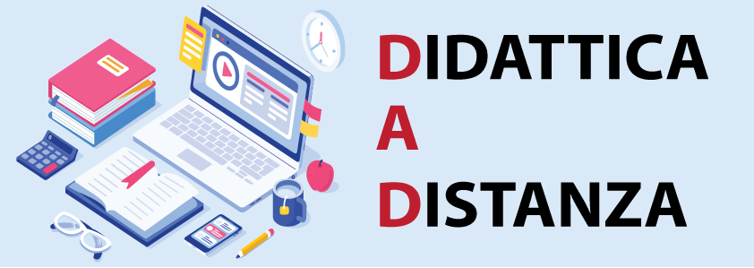


QUESTIONARIO DI MONITORAGGIO
SULLA DIDATTICA A DISTANZA
a cura del Nucleo Interno di Valutazione di Istituto
a.s. 2019/2020

Slide 2
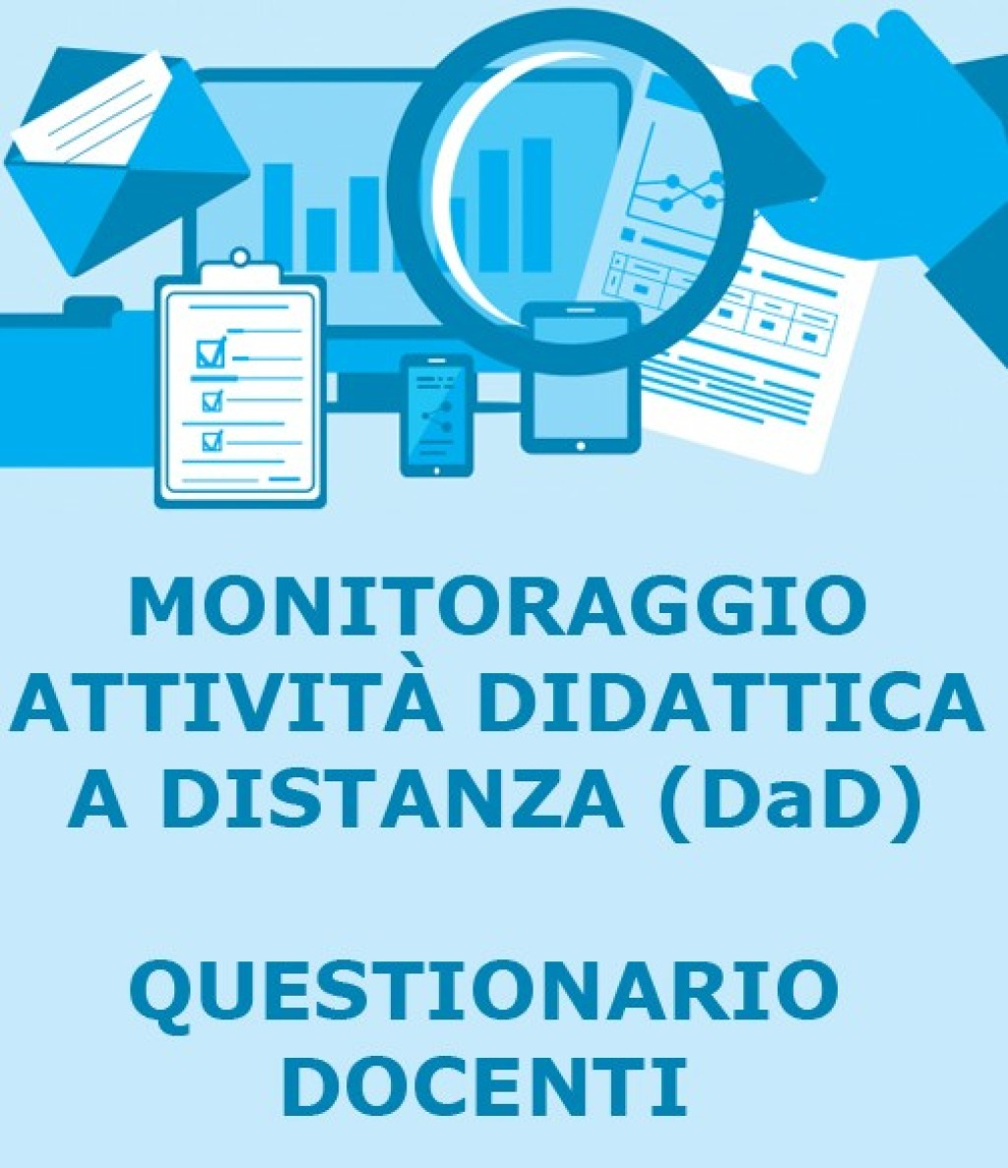

Slide 3
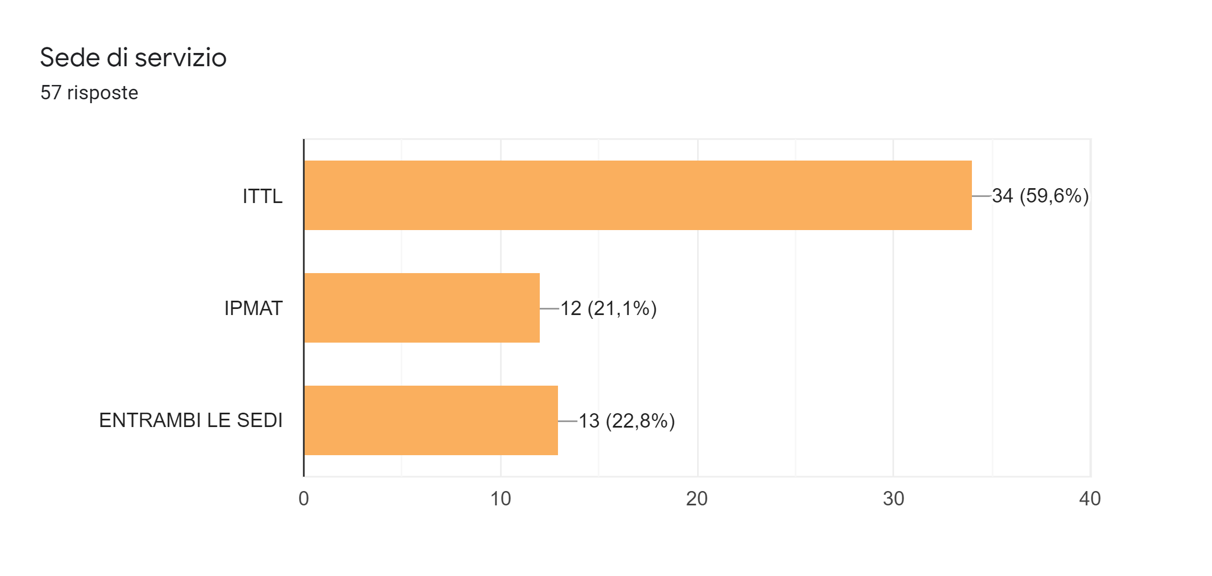
RILEVAZIONI ATTIVITA' D. A D.

Slide 4
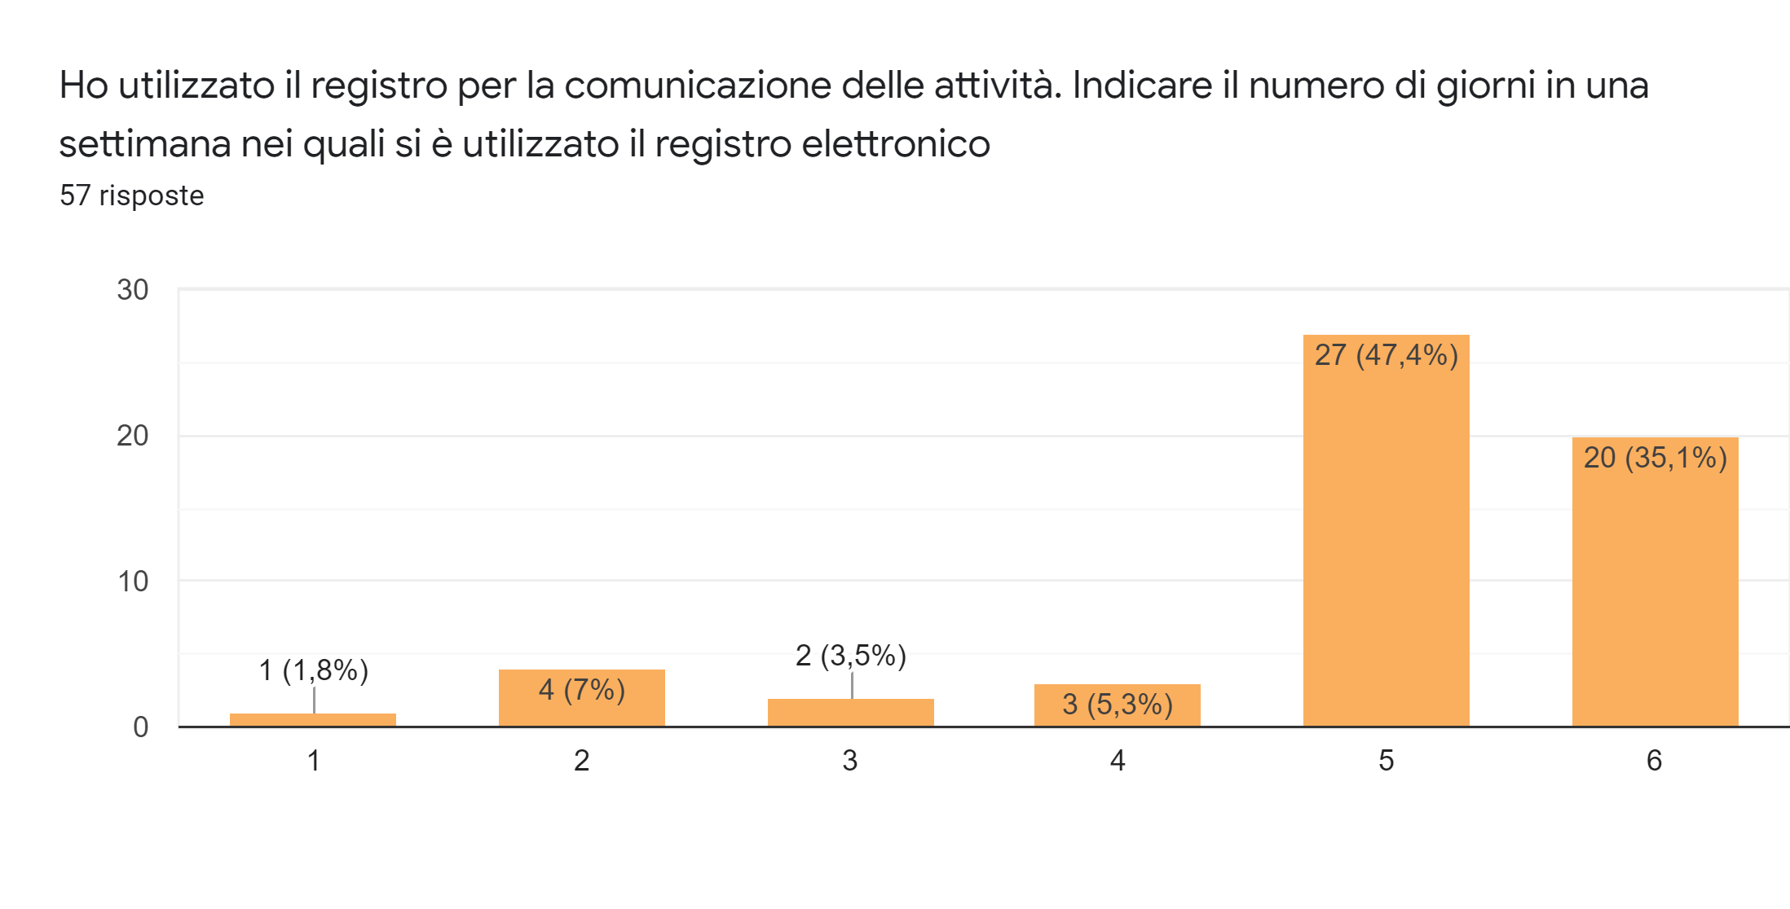

Slide 5
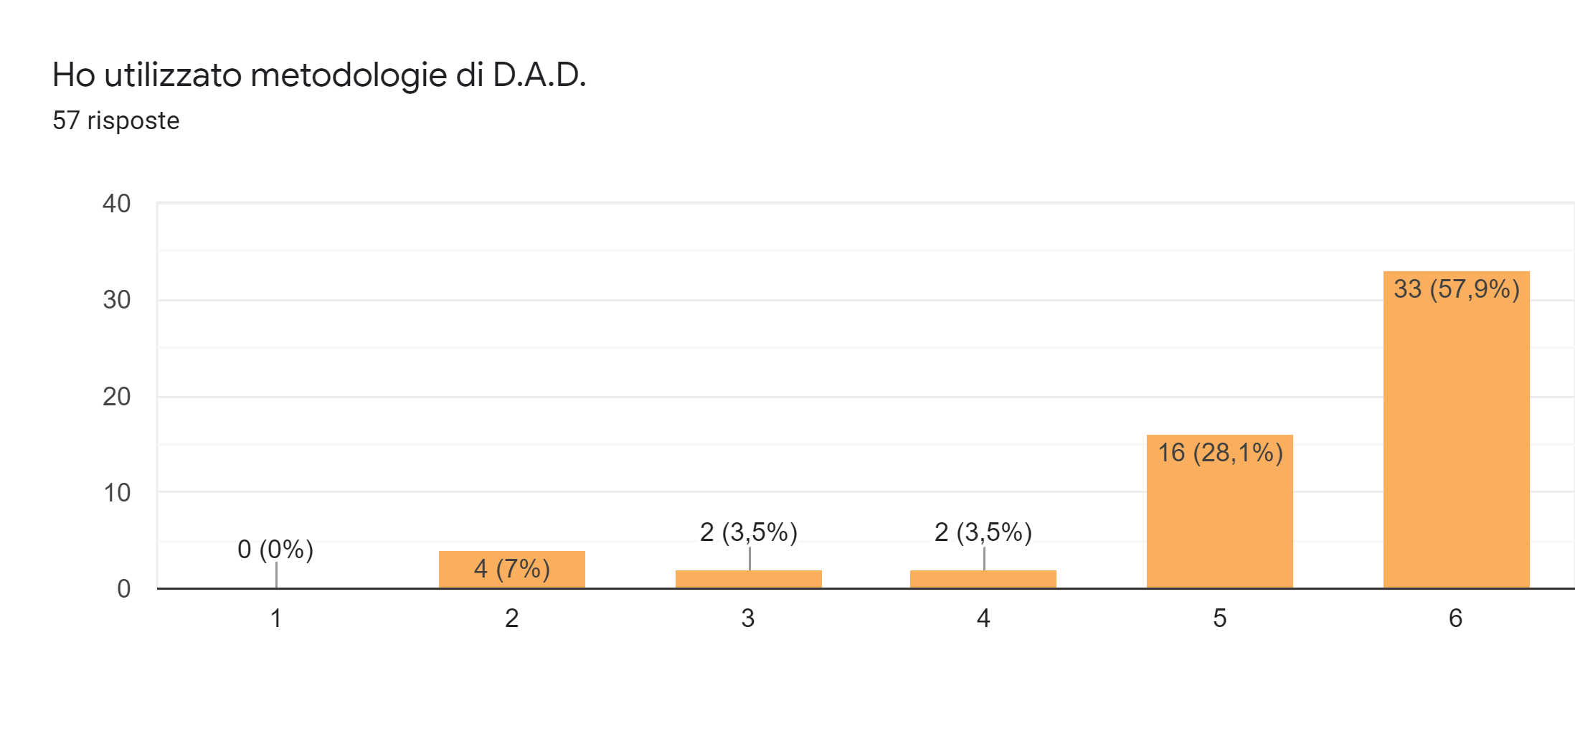

Slide 6
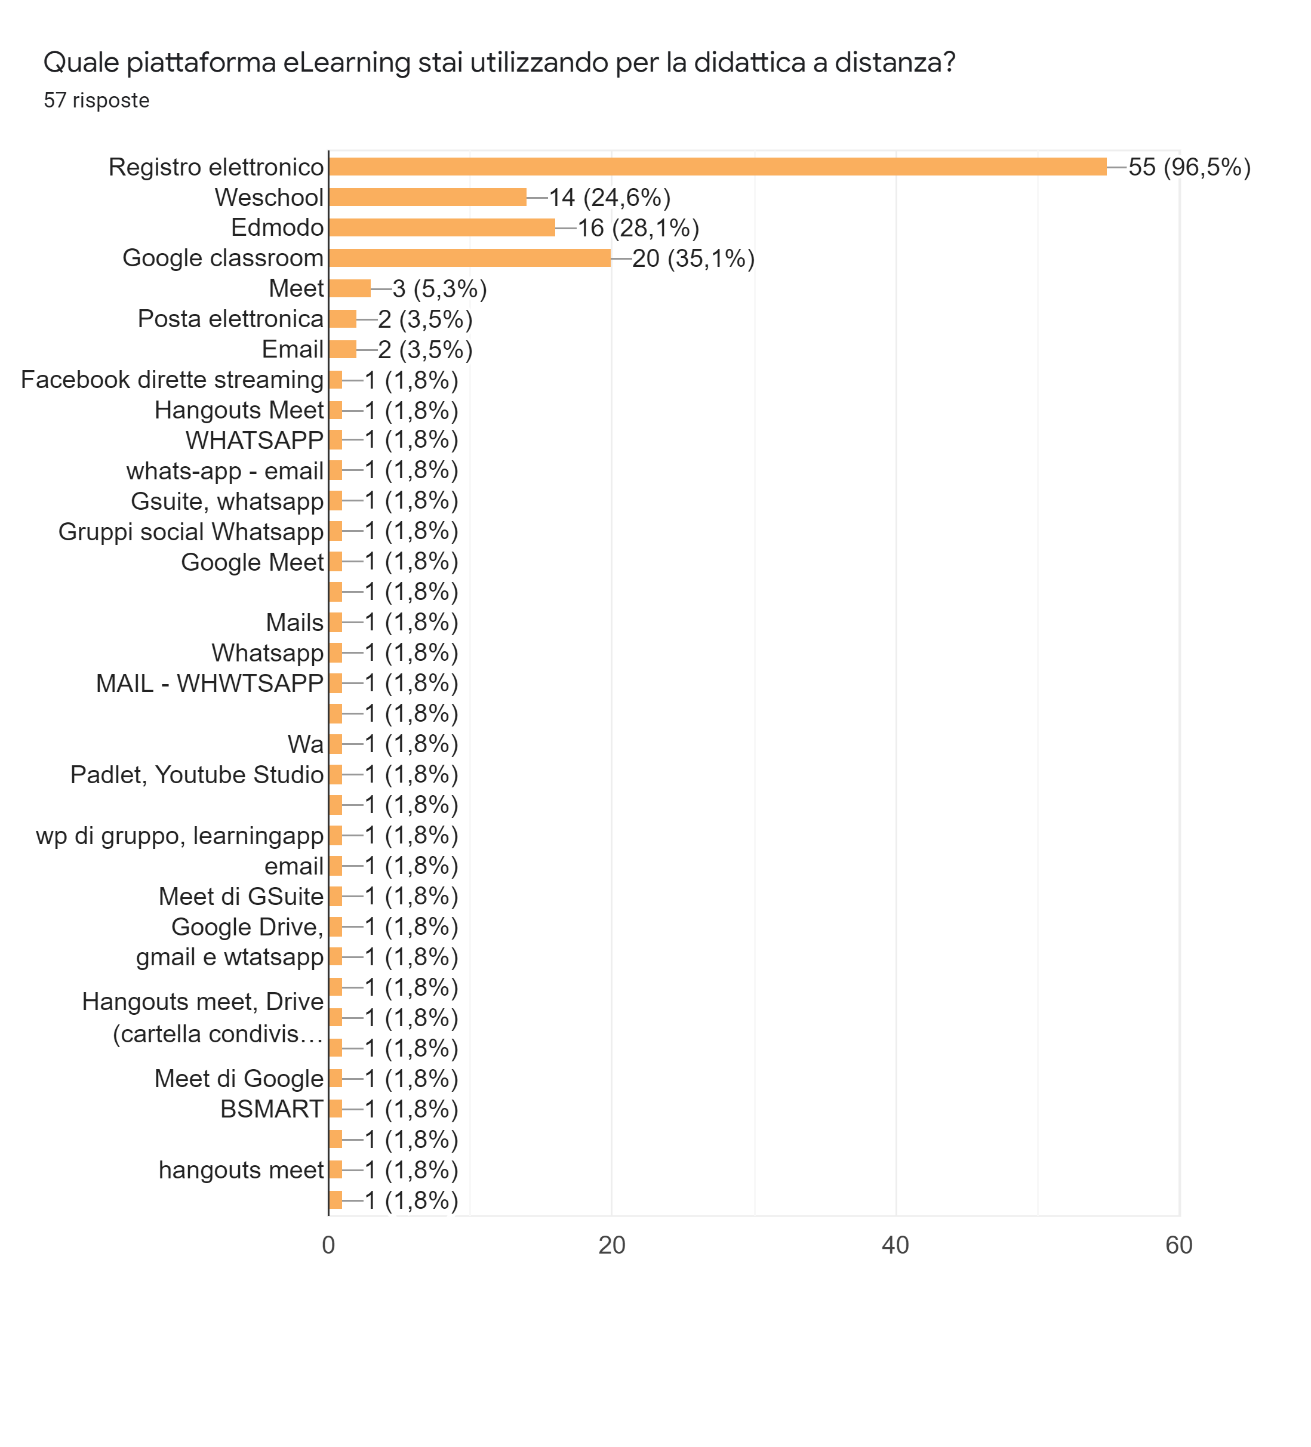

Slide 7
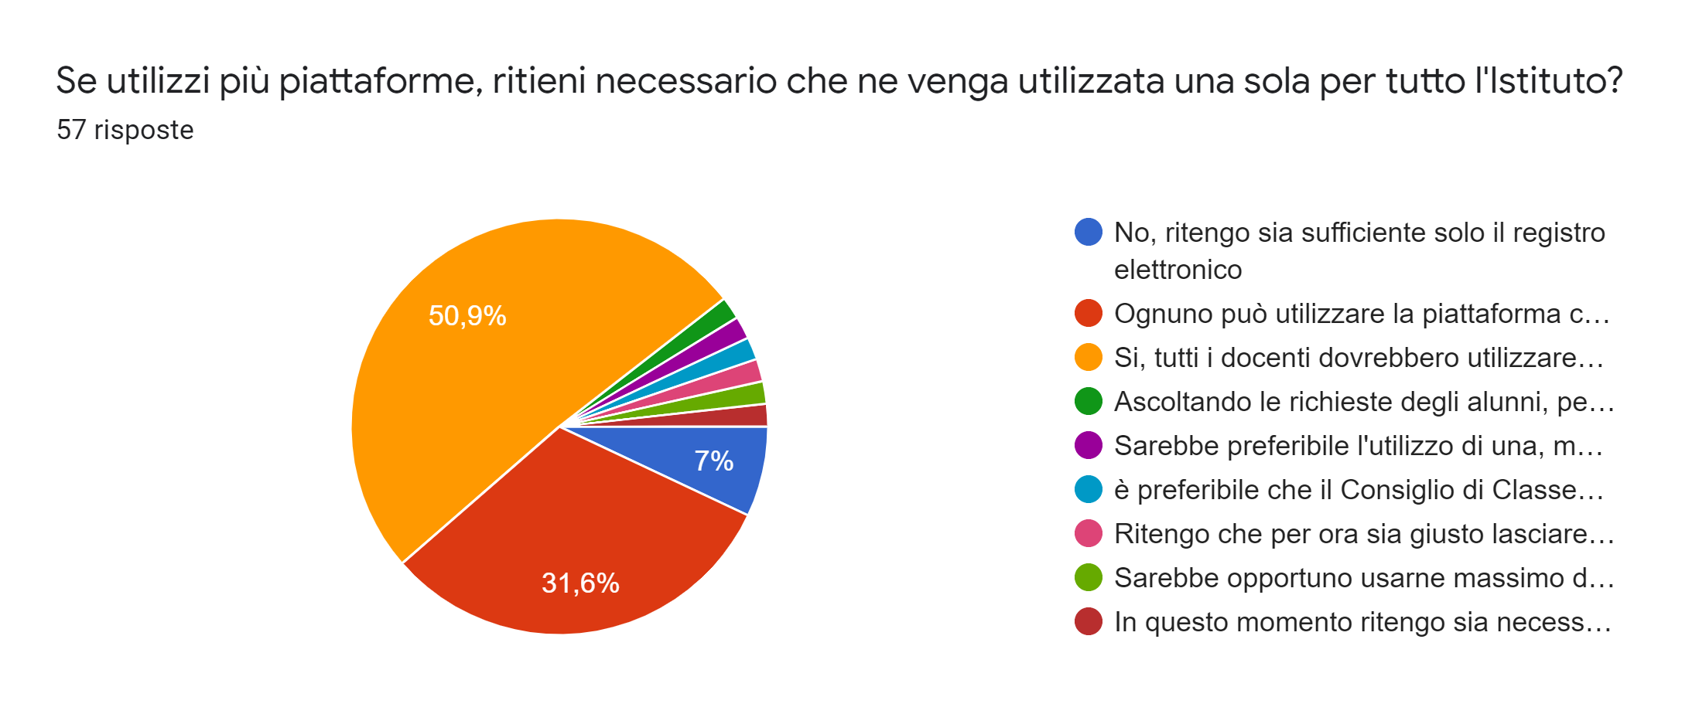

Slide 8
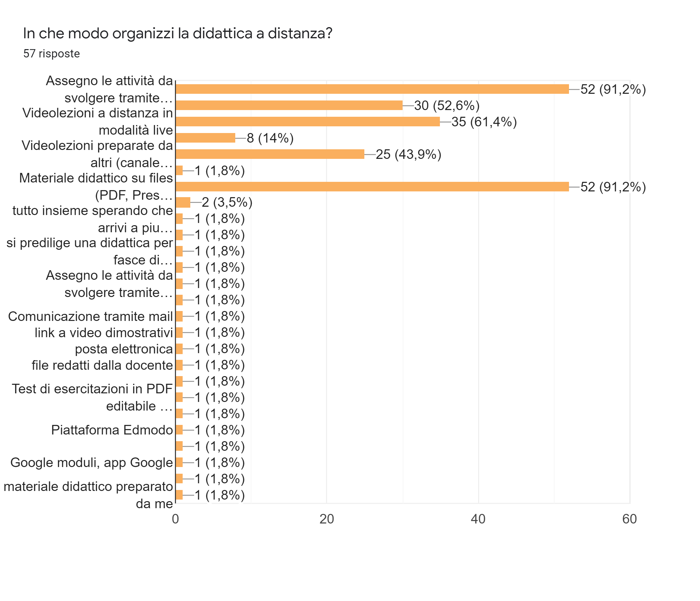

Slide 9
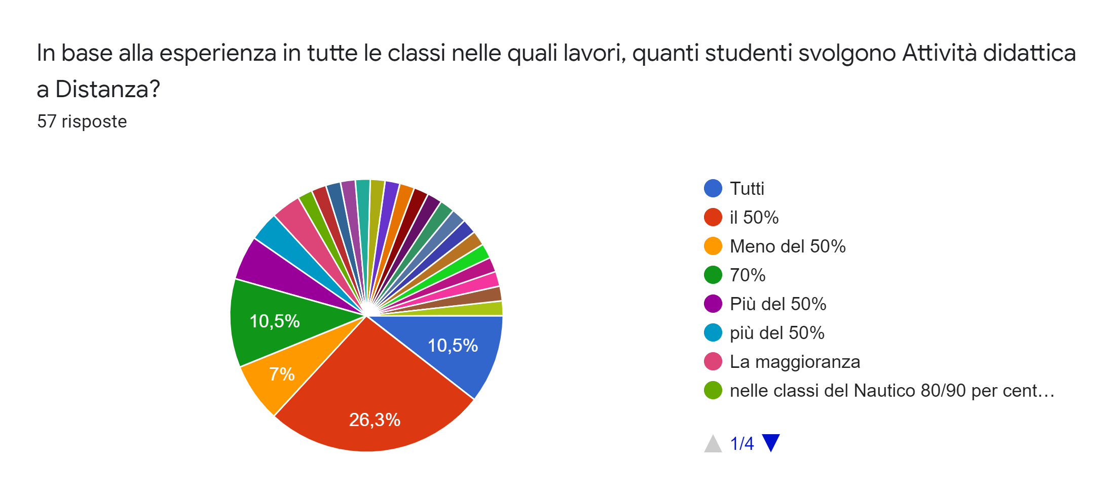

Slide 10
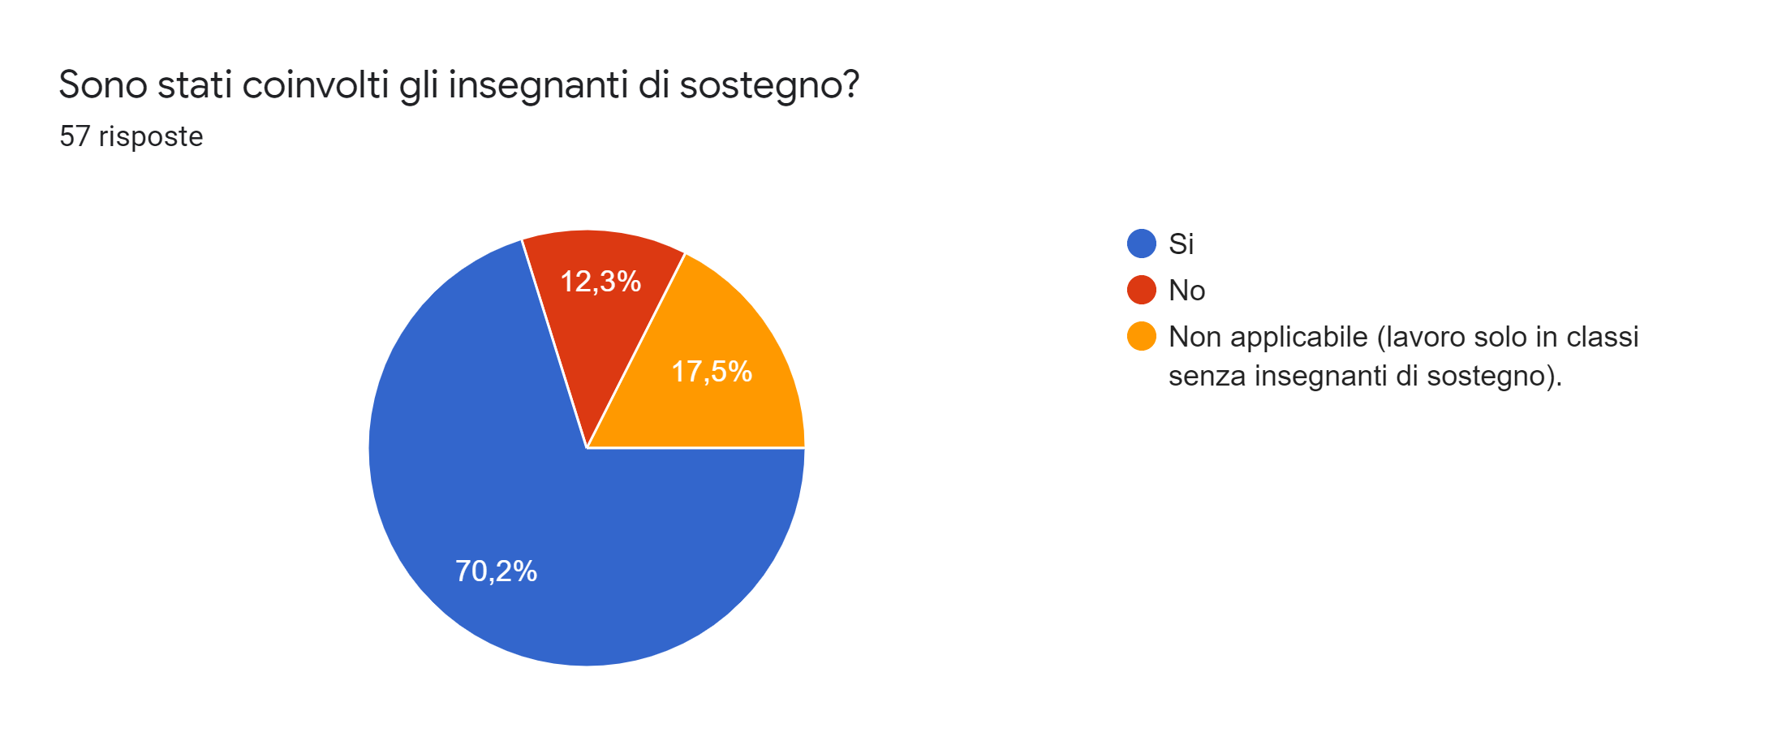
Insegnante di posto comune

Slide 11
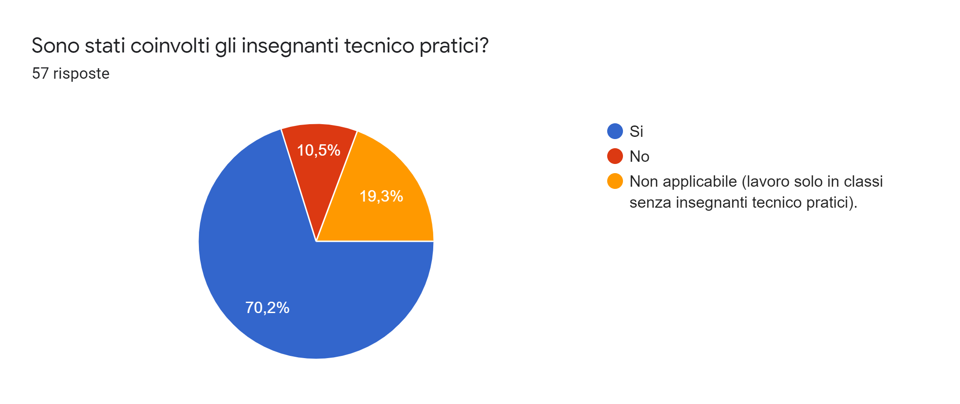

Slide 12
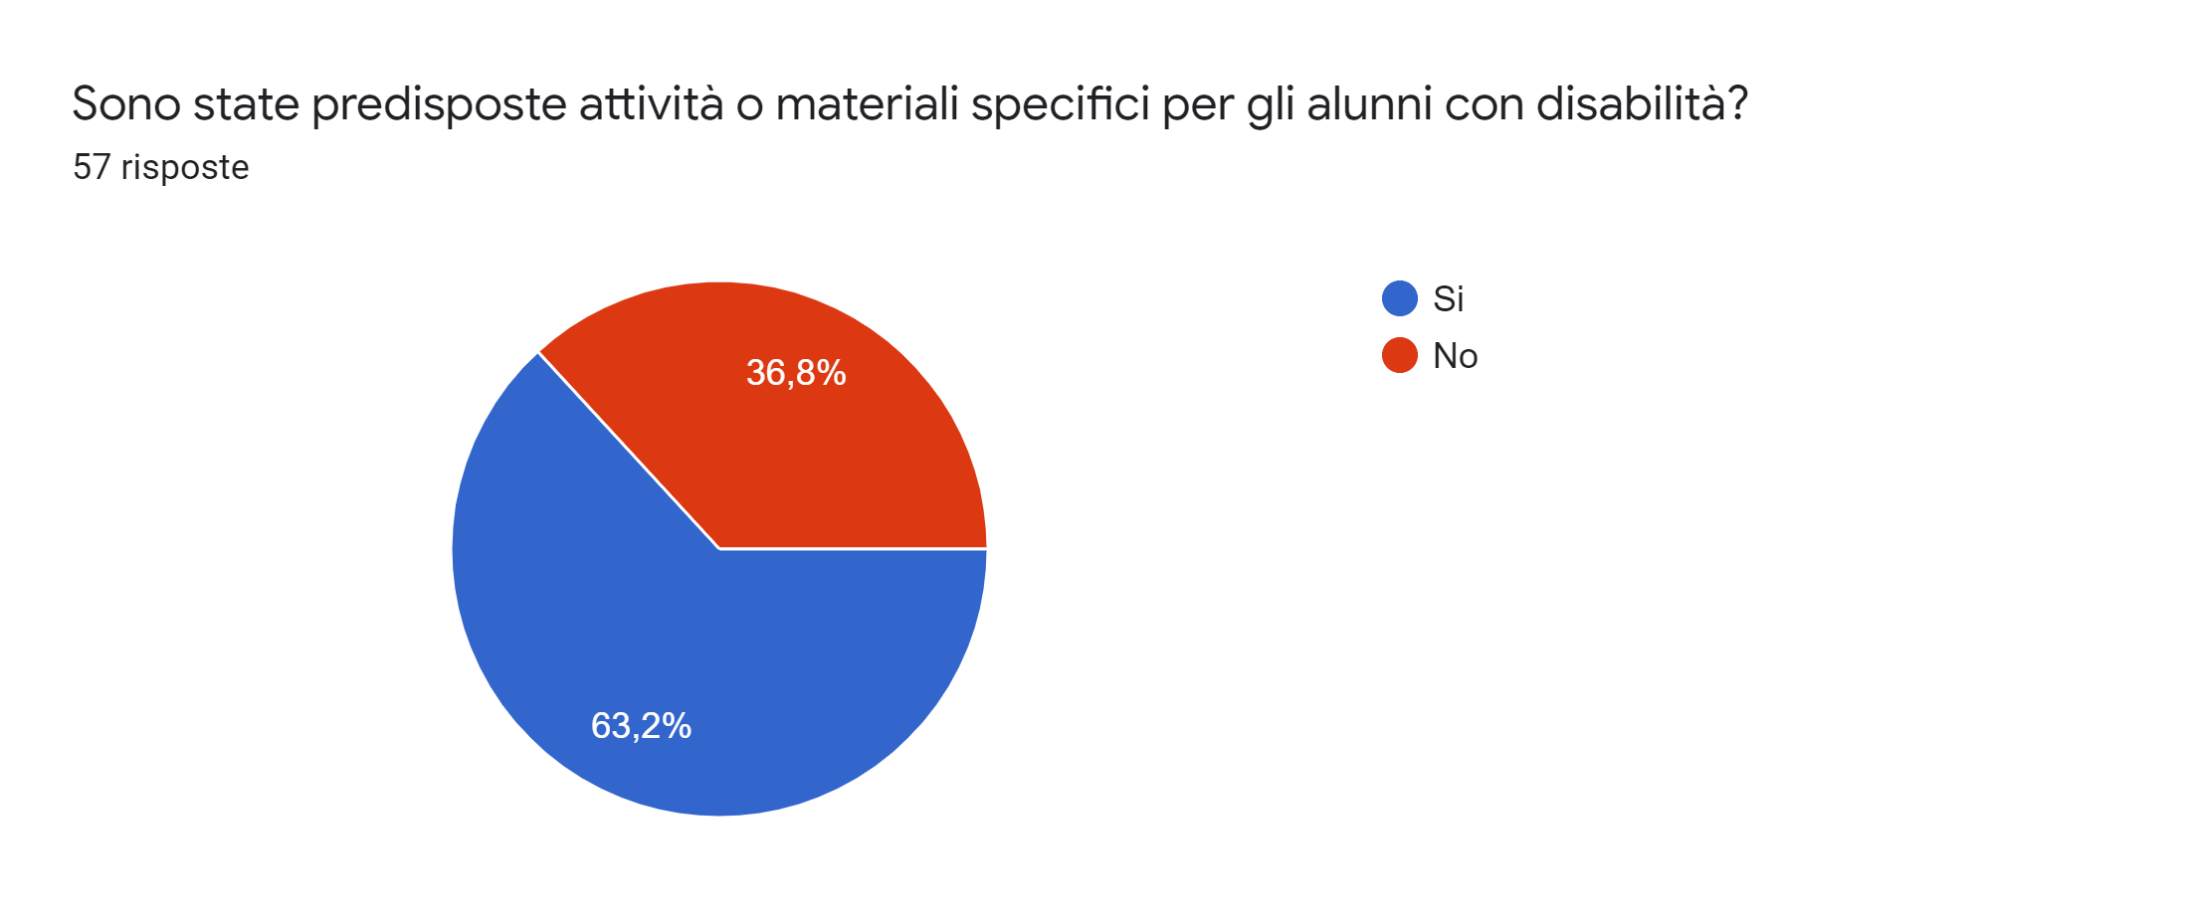

Slide 13
Se sì, quali?
34 risposte
SCHEDE , MAPPE CONCETTUALI
NON LAVORO IN CLASSI CON ALUNNI CON DISABILITA'
Mappe concettuali
videolezioni e compiti semplificati
attivita' semplificate,osservando gli strumenti compensativie dispensativi
Video lezioni.
BREVI APPUNTI - VERIFICHE PERSONALIZZATE CON L'AUSILIO DEI DOCENTI CURRICULARI
Condivisione di materiale con insegnanti di sostegno, i quali eventualmente li filtrano per renderli maggiormente accessibili agli alunni con disabilità.
Appunti e compiti condivisi con i colleghi di sostegno, e opportunamente rivisti per l'apprendimento degli alunni.
Attività di supporto personalizzate anche con contatto diretto con gli stessi
Schede operative personalizzate in base alle necessità degli studenti.
Presentazioni in ppt, test differenziati
Non sono presenti alunni con disabilità
Filmati e schede con immagini

Slide 14
Argomenti in pdf con riduzione degli obbiettivi minimi, inviati all'insegnante di sostegno
Comunicazione con io docente e semplificazione dei test, valutazione ad hoc
Videolezioni
Riassunti redatti dalla docente di posto comune per semplificare e rendere più fruibili i concetti
Schede di sintesi
Materiale didattico facilitato
Non ci sono alunni con disabilità certificata
Mappe sintesi ecc
Programmazione ridotta
Gli insegnanti di sostegno dopo aver appreso gli argomenti e gli esercizi da svolgere procedono alla semplificazione tramite mappe e appunti degli stessi per gli alunni che seguono.
Schede di lavoro semplificate, mappe concettuali
Schemi, mappe concettuali, sintesi, esercizi semplificati e corredati di immagini.
Ho selezionato da internet video e attività tarate su obiettivi minimi/differenziati, mediate con insegnanti di sostegno
Mappe concettuali- appunti semplificati- contatti telefonici individualizzati
Materiali corrispondenti ai bisogni specifici dell' alunno
Esercizi specifici di recupero e schede riepilogative
Mappe concettuali e prove strutturate semplificate
Al termine di ciascuna videolezione vi è un confronto con tali alunni al fine di agevolare la comprensione degli argomenti e ricevere un feedback sulla modalità didattiche da utilizzare
Lezioni e compiti semplificati
programma ridotto

Slide 15
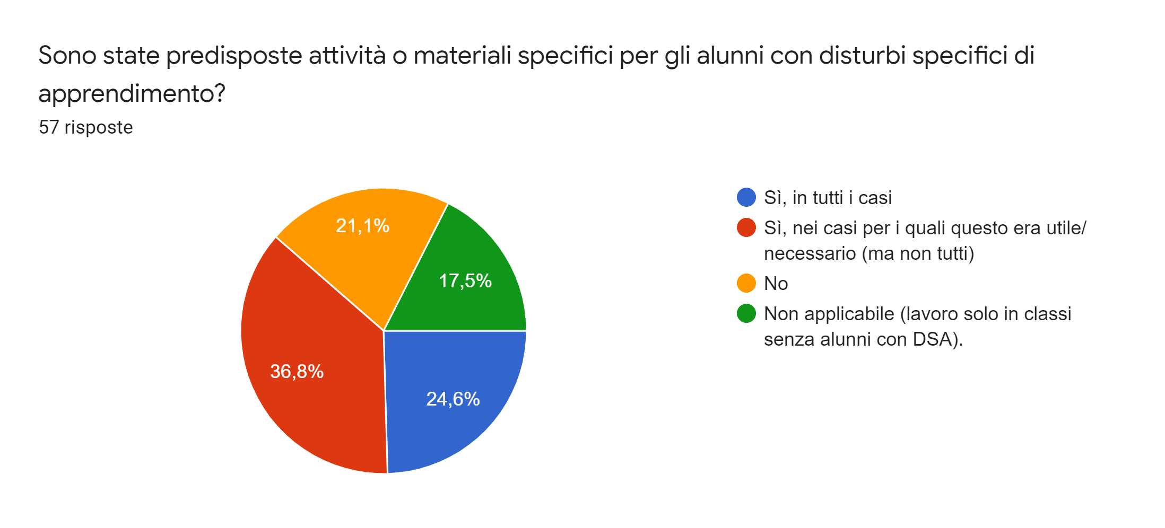

Slide 16
Se sì, quali?
27 risposte
creata classe virtuale con l'alunno e l'insegnate di sostegno in modo da poter condividere materiali ed attività e di rimanere in contatto in qualsiasi momento
PPP e Mappe Concettuali
lezioni on line e compiti semplificati
attivita' semplificate,tempi di consegna programmati,scelta sul modo a loro piu' consono di consegne compiti
Videolezioni, usufruibili anche da chi non ha DSA.
Attraverso mappe concettuali che riportano gli obiettivi minimi.
Materiale semplificato, lunghi tempi di consegna
Schede operative personalizzate in base alle necessità degli studenti.
schemi e materiali riassuntivi via wap e spiegazione personalizzata in videochiamata wap con partecipazione di almeno un compagno
Presentazioni in ppt
nell'ottica della personalizzazione degli apprendimenti, sono state proposte prove semplificate che hanno ottenuto svolgimento puntuale ed esaustivo
Filmati link e immagini
Ricerche e studio pilotato

Slide 17
semplificazione dei test, valutazione ad hoc
Materiale pdf supportate dal docente di sostegno,
Valutazione orale per gli alunni dislessici e disgrafici
Misure dispensative è compensative
Videolezioni con presentazioni/ laboratorio e solo verifiche orali per dislessico/ disgrafico
E' stato necessario in particolar modo per quanto concerne le materie di FISICA, CHIMICA e DIRITTO.
Schede di lavoro semplificate, mappe concettuali
videolezioni dedicate, compiti semplificati
Tempi di consegna maggiori
Ho predisposto materiale e selezionato da internet video a crescente livello di difficoltà per consentire a tutti di seguire. Ho proposto video lezioni di ripetizione sollecitando l'interazione degli alunni, dichiarando anche la mia disponibilità ad essere contattata anche individualmente o da piccoli gruppi per rispondere a situazioni di difficoltà.
Mappe concettuali- appunti semplificati- contatti telefonici individualizzati
Materiali corrispondenti ai bisogni specifici dell' alunno
l’uso di di strumenti compensativi e dispensativi previsti nei pdp
Verifiche on line su weschool

Slide 18
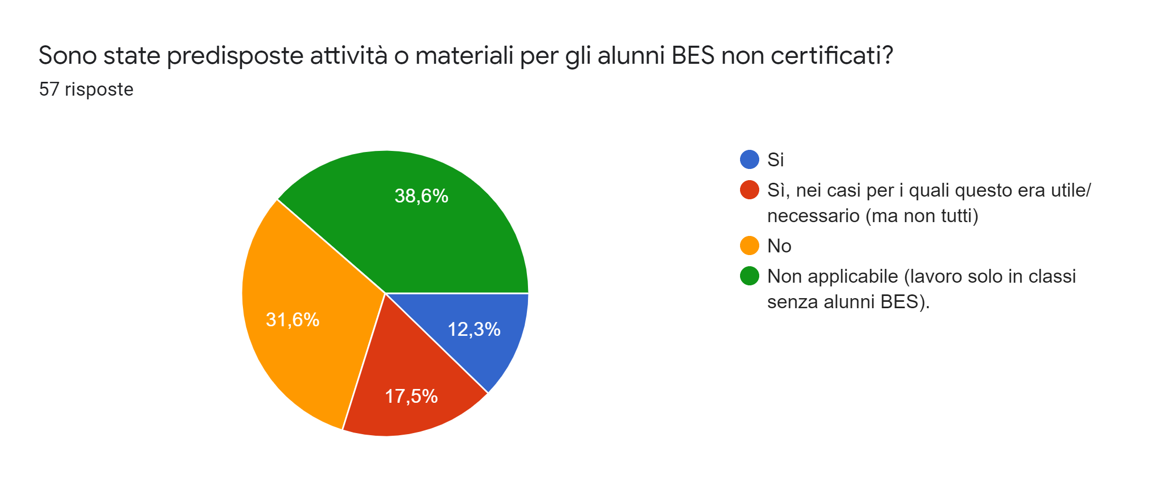

Slide 19
Se sì, quali?
12 risposte
Presentazioni ispirate ai contenuti essenziali
lezioni on line e compiti semplificati
Schede operative personalizzate in base alle necessità degli studenti.
spiegazione semplificata/guidata.
Presentazioni in ppt
Sono state proposte esercitazioni personalizzate e semplificate, che tenessero conto delle difficoltà dei singoli. Si sottolinea come tale pratica rappresenti uno dei vantaggi della DaD, una piacevole scoperta da integrare anche in futuro alla didattica tradizionale.
semplificazione dei test, valutazione ad hoc
Programmazione ridotta
Misure dispensative e compensative
Ho predisposto materiale e selezionato da internet video a crescente livello di difficoltà per consentire a tutti di seguire. Ho proposto video lezioni di ripetizione sollecitando l'interazione degli alunni, dichiarando anche la mia disponibilità ad essere contattata anche individualmente o da piccoli gruppi per rispondere a situazioni di difficoltà.
Mappe concettuali e prove strutturate semplificate ed inoltre sono stati segnalati, ai rispettivi coordinatori, i ragazzi che necessitano di strumentazione tecnologica, per una eventuale assegnazione, in comodato d'uso, di device da utilizzare per la D. A D.
test di verifica su weschool

Slide 20
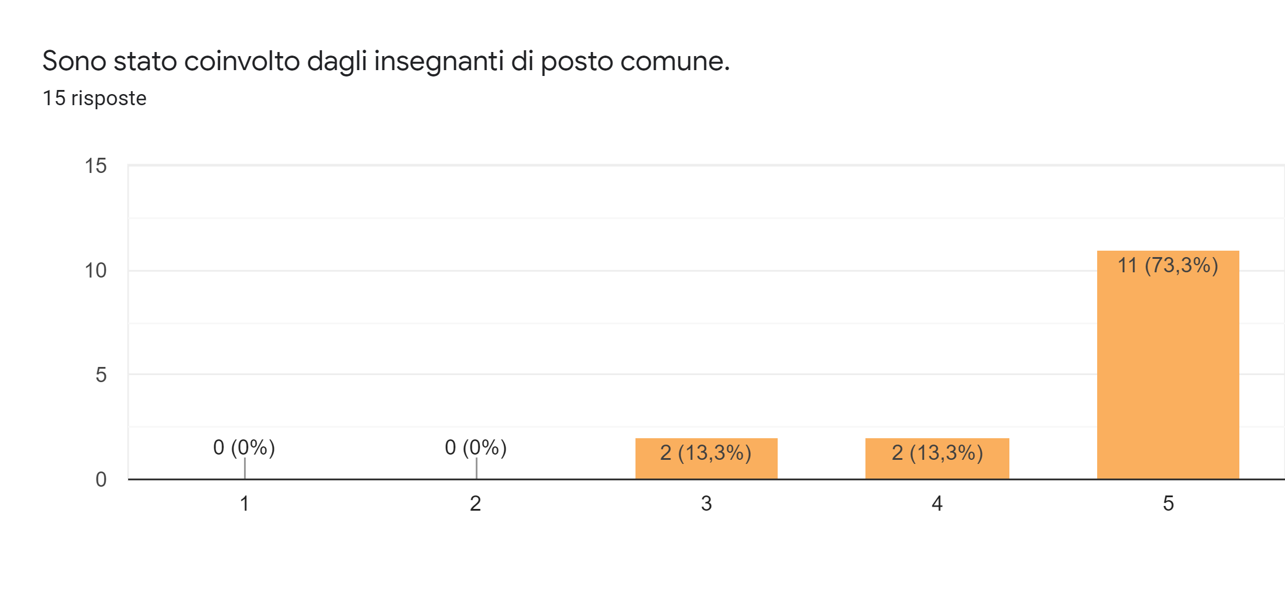
Insegnante tecnico pratico

Slide 21
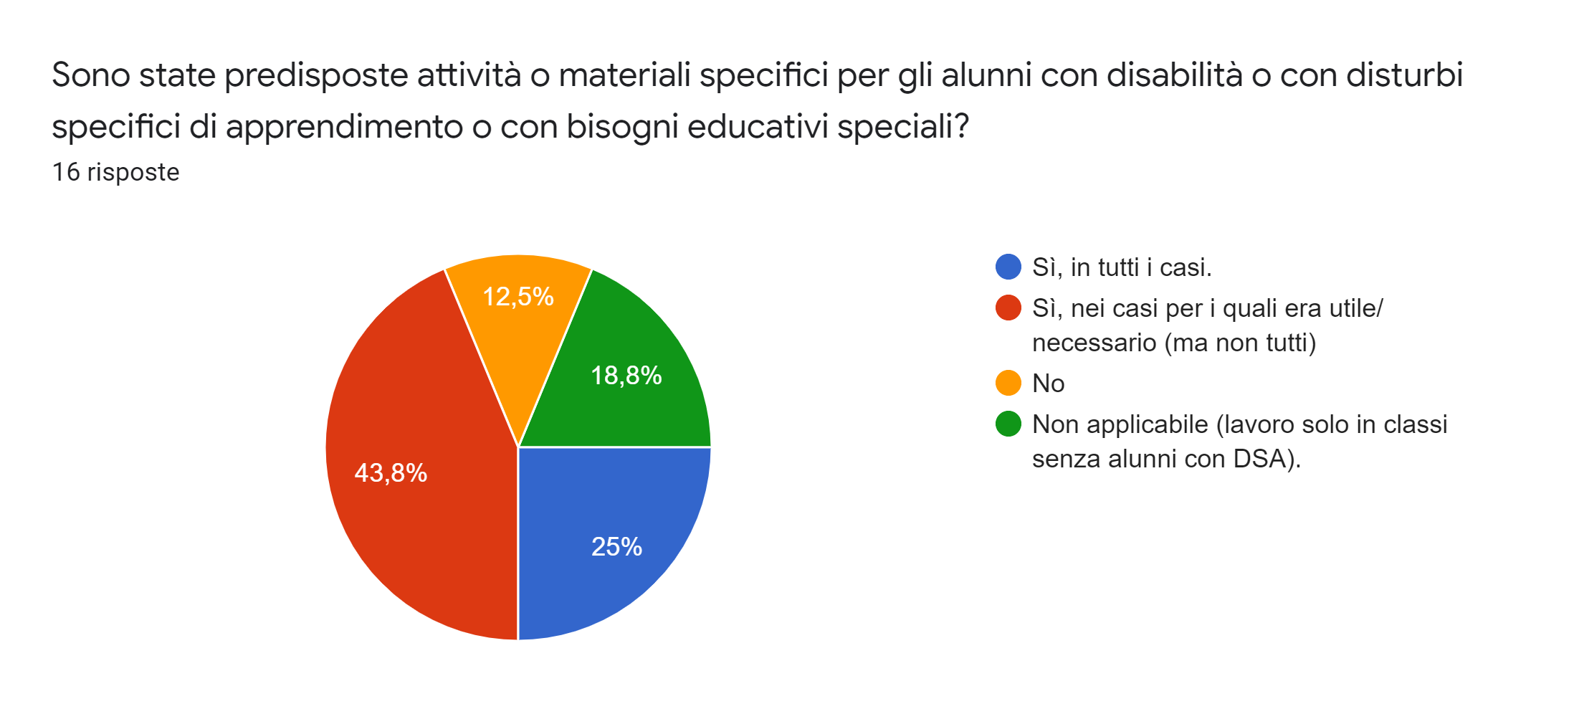

Slide 22
Se sì, quali?
semplificazione dei test, valutazione ad hoc
Al termine di ciascuna videolezione vi è un confronto con tali alunni al fine di agevolare la comprensione degli argomenti e ricevere un feedback sulla modalità didattiche da utilizzare
Schede riportanti immagini e filmati e link sugli argomenti trattati
Videolezioni.
Appunti e schede di ripasso somministrate dal docente di sostegno e ausilio telefonico per lo svolgimento guidato di alcuni esercizi.
Appunti condivisi con il docente di sostegno ed opportunamente rivisti per l'apprendimento degli alunni.
Prove semplificate con disposizione di un tempo aggiuntivo.
Schede operative personalizzate in base alle necessità degli studenti.

Slide 23
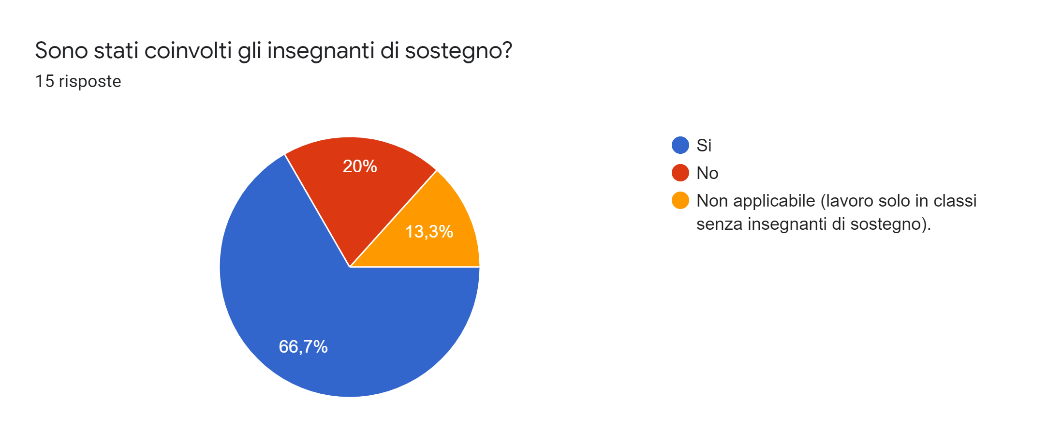

Slide 24
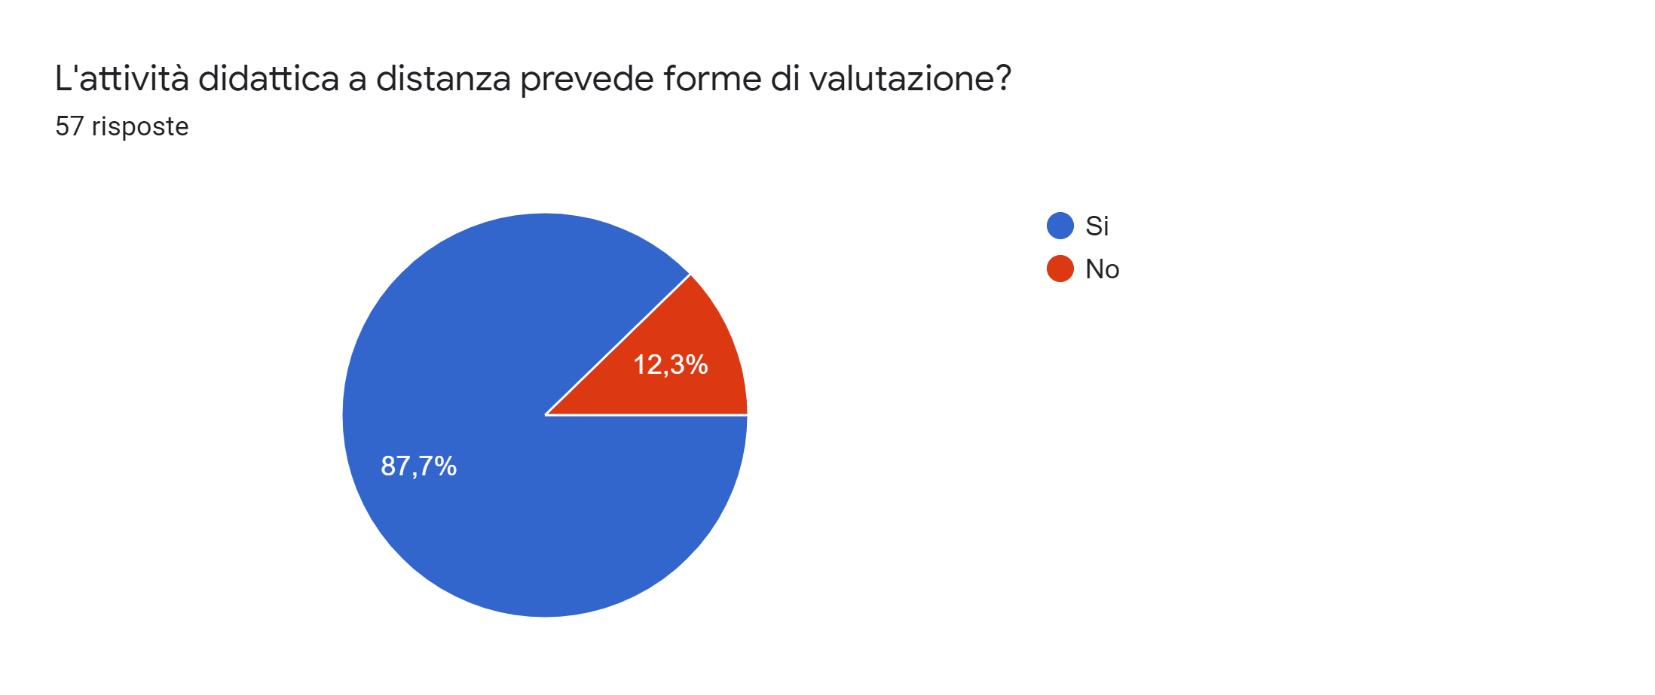

Slide 25
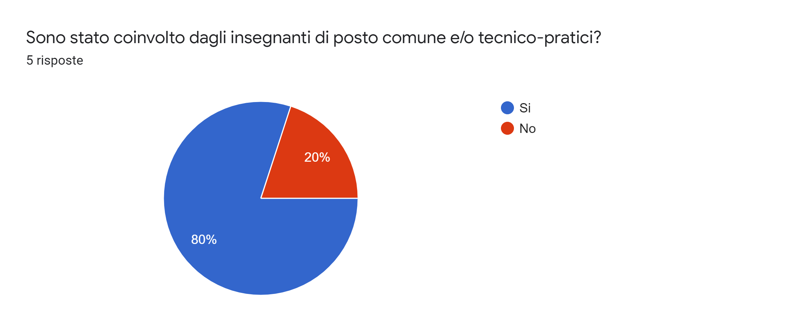
Insegnante di sostegno

Slide 26
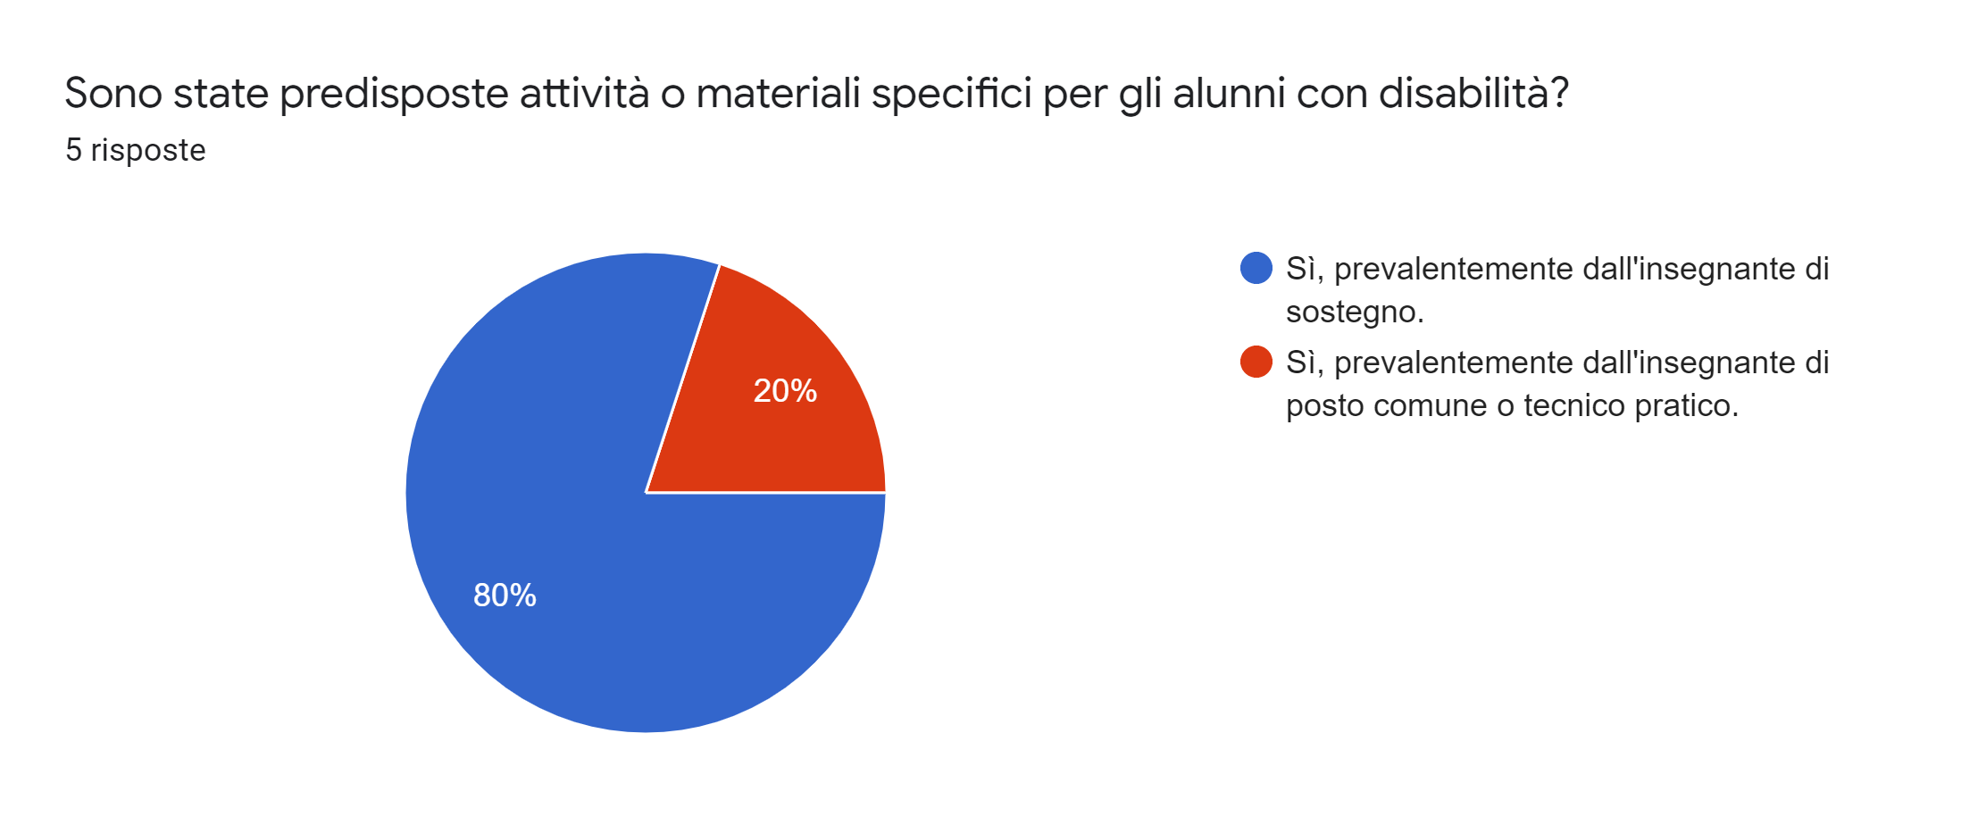

Slide 27
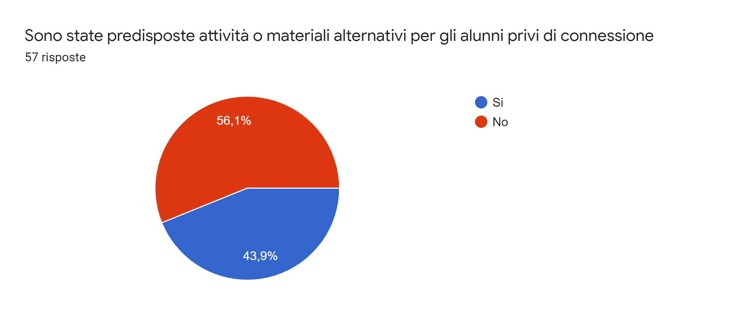
RILEVAZIONE COMUNE A TUTTI

Slide 28
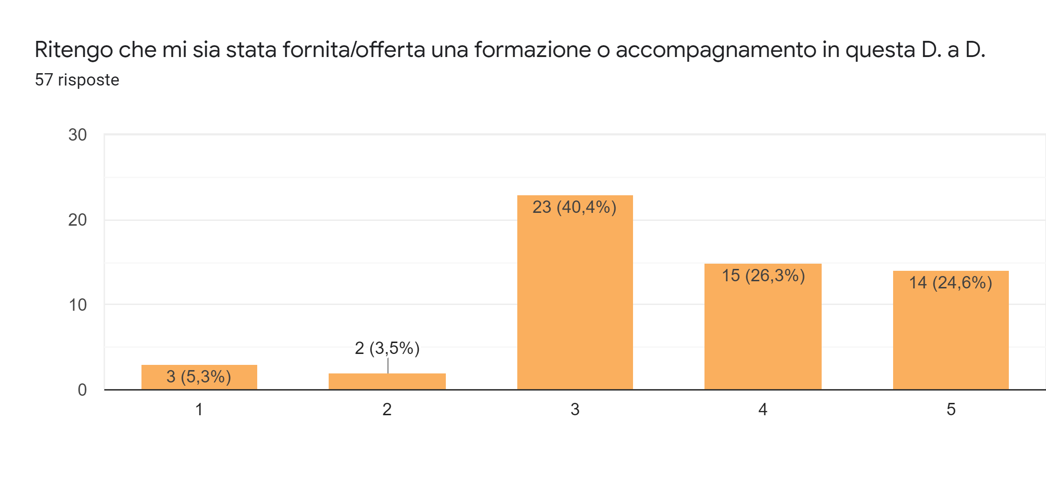
FORMAZIONE IN ITINERE

Slide 29
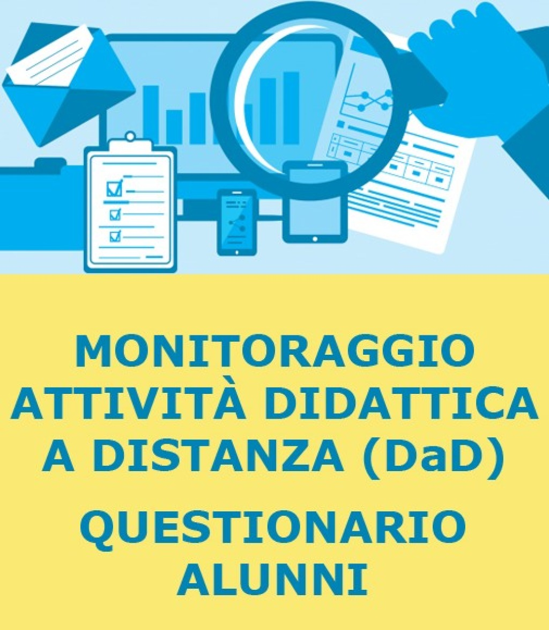

Slide 30
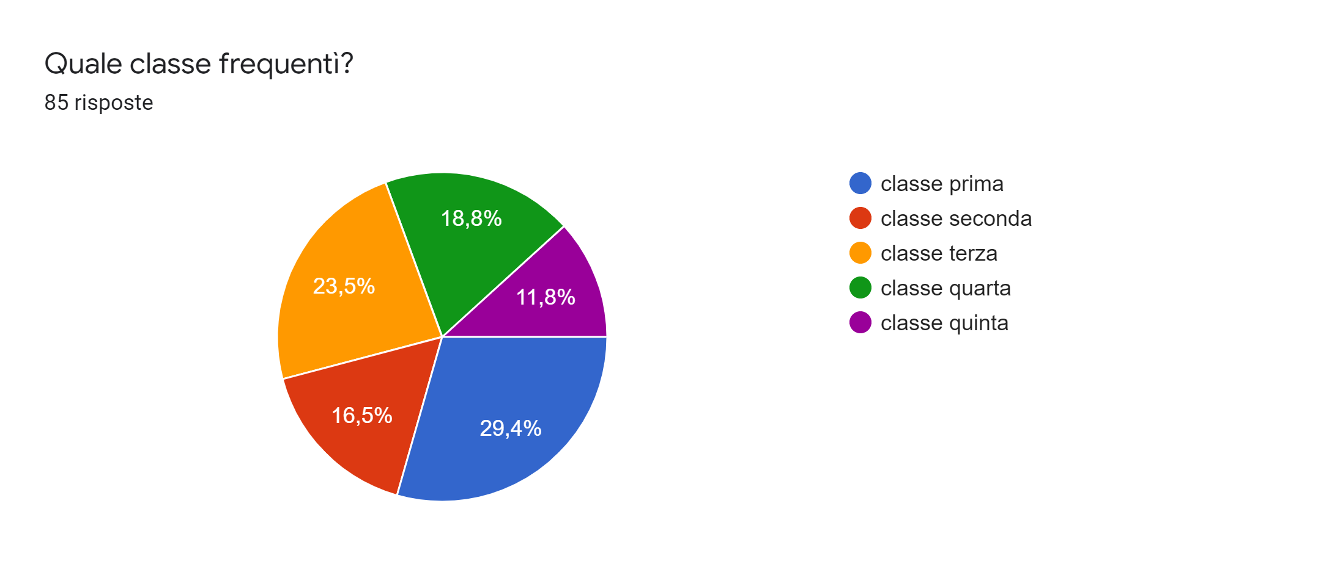
QUESTIONARIO ALUNNI SEDE IPMAT

Slide 31
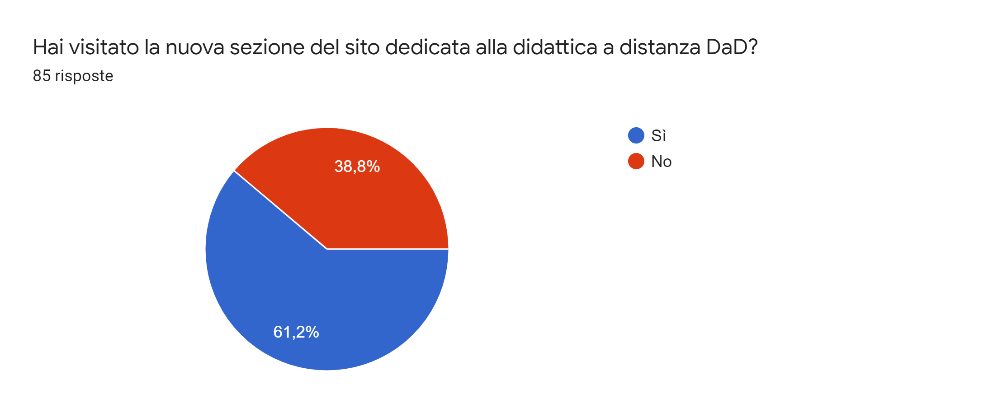

Slide 32
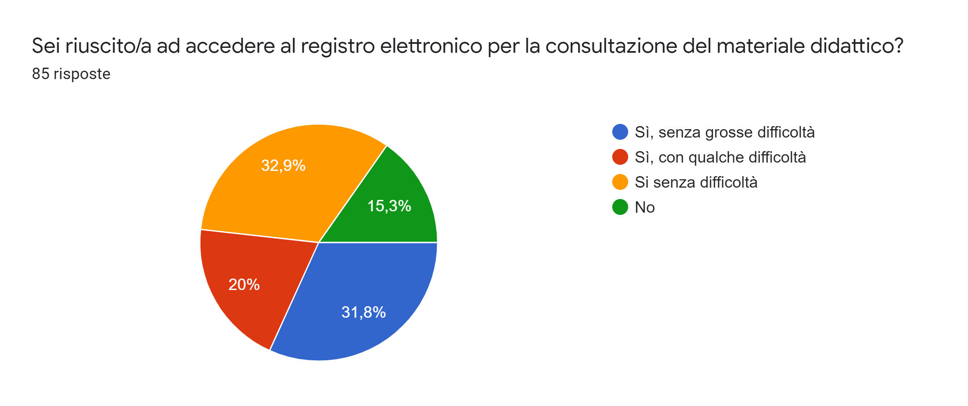

Slide 33
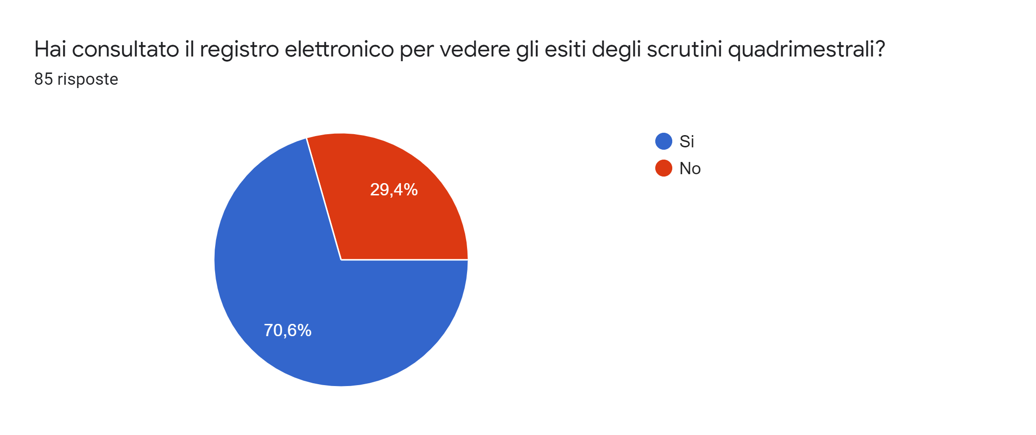

Slide 34
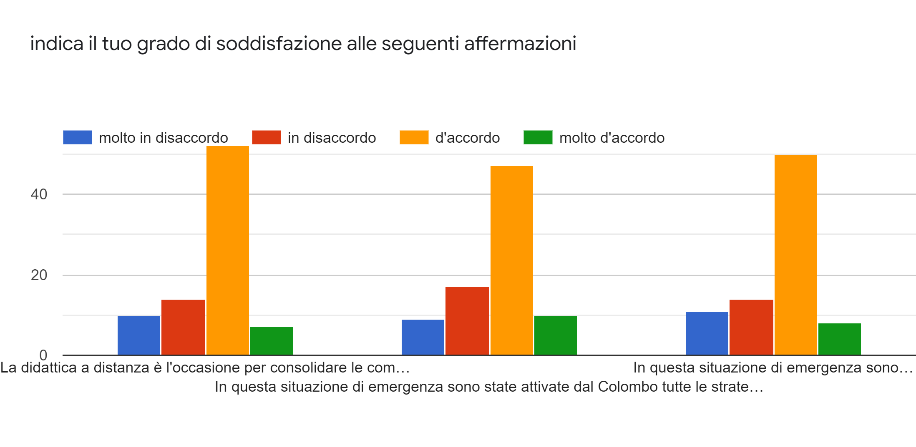
La didattica a distanza è l'occasione per consolidare le competenze degli studenti come le competenze digitali e consolidare la didattica collaborativa tra docenti e alunni
In questa situazione di emergenza sono state attivate dal Colombo tutte le strategie e metodologie possibili per sostenere i processi di apprendimento a distanza degli alunni
In questa situazione di emergenza sono state attivate dai tuoi docenti le giuste scelte per poter svolgere le attività previste in modo coinvolgente e proficuo per la tua crescita culturale

Slide 35
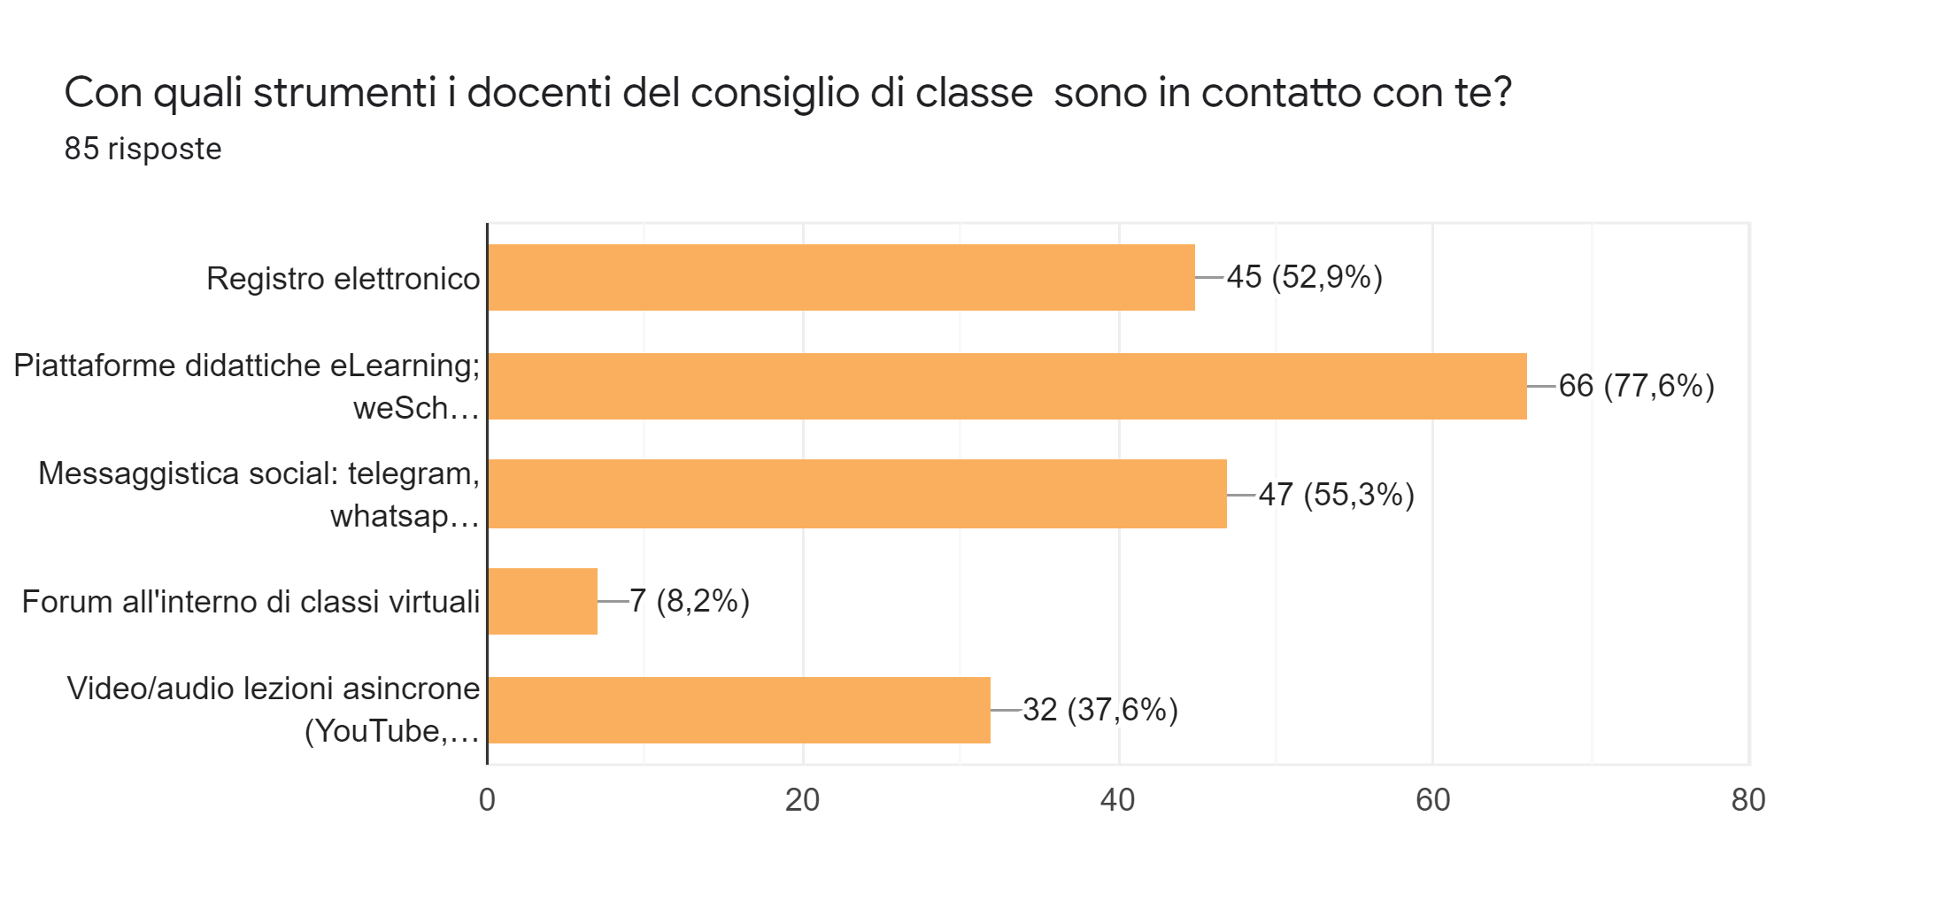

Slide 36
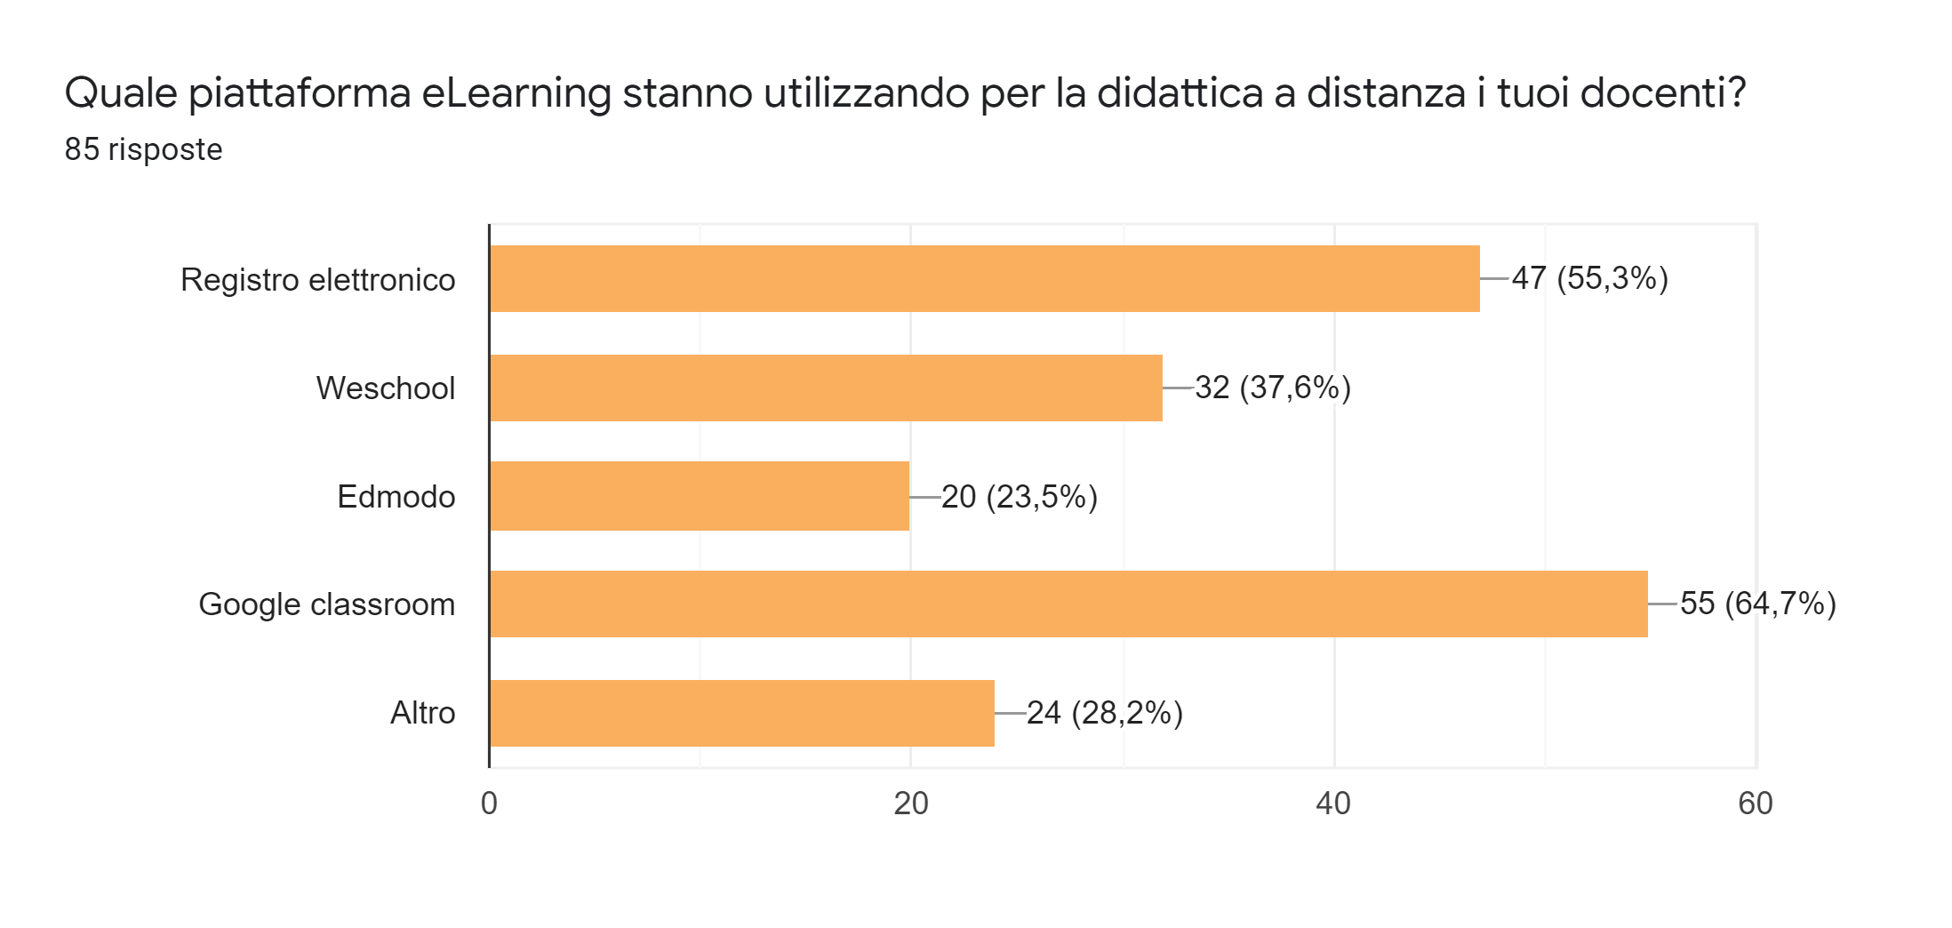

Slide 37


Slide 38
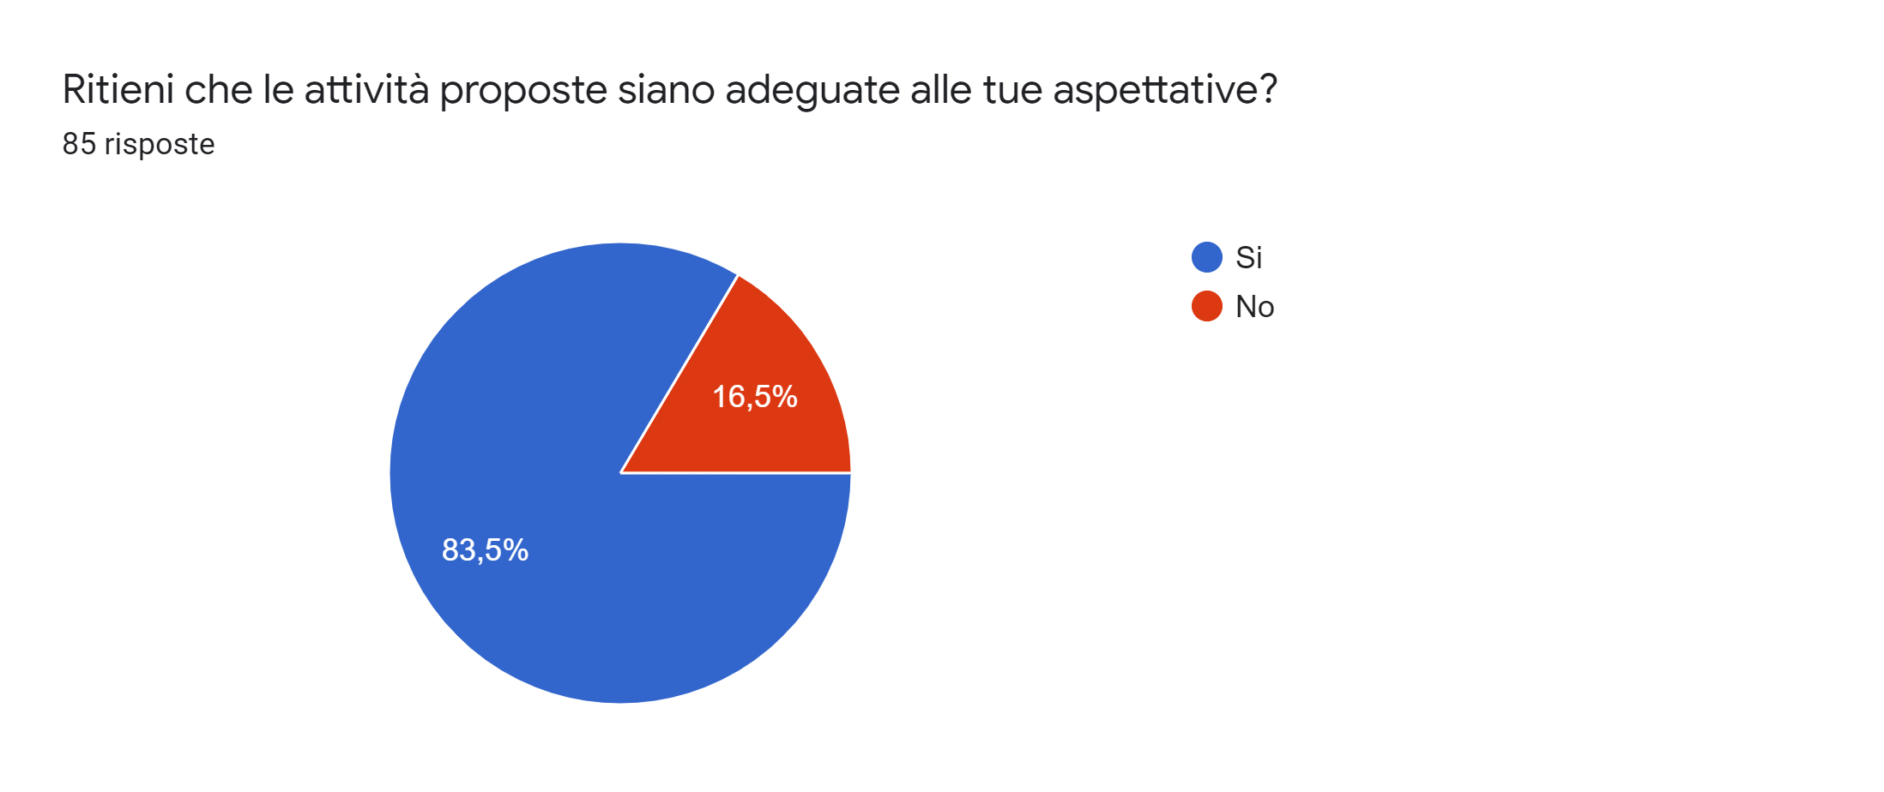

Slide 39


Slide 40
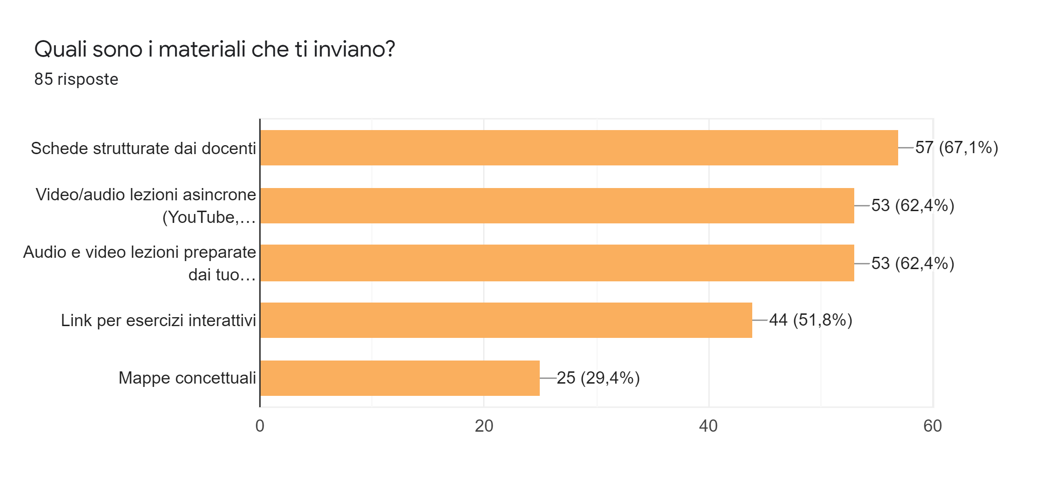

Slide 41
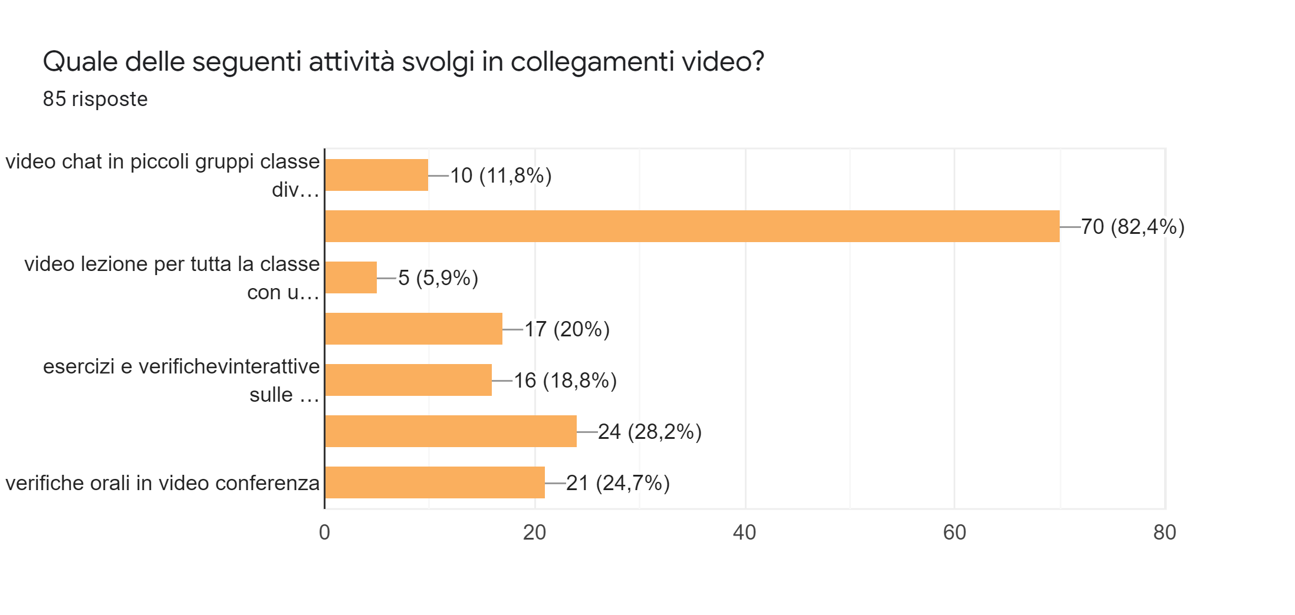

Slide 42
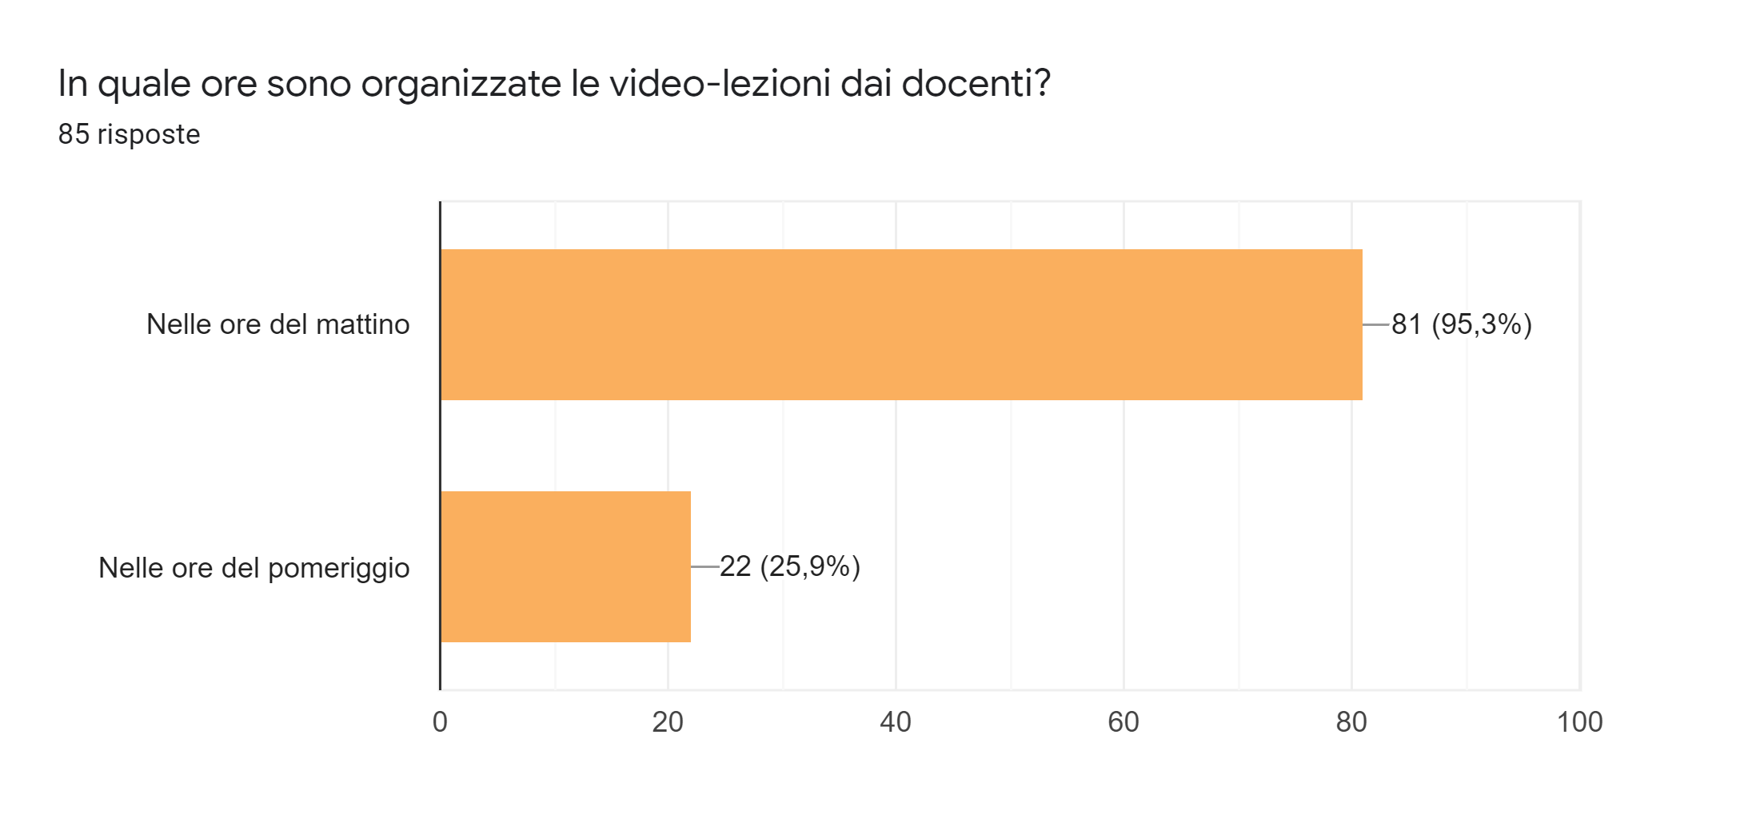

Slide 43
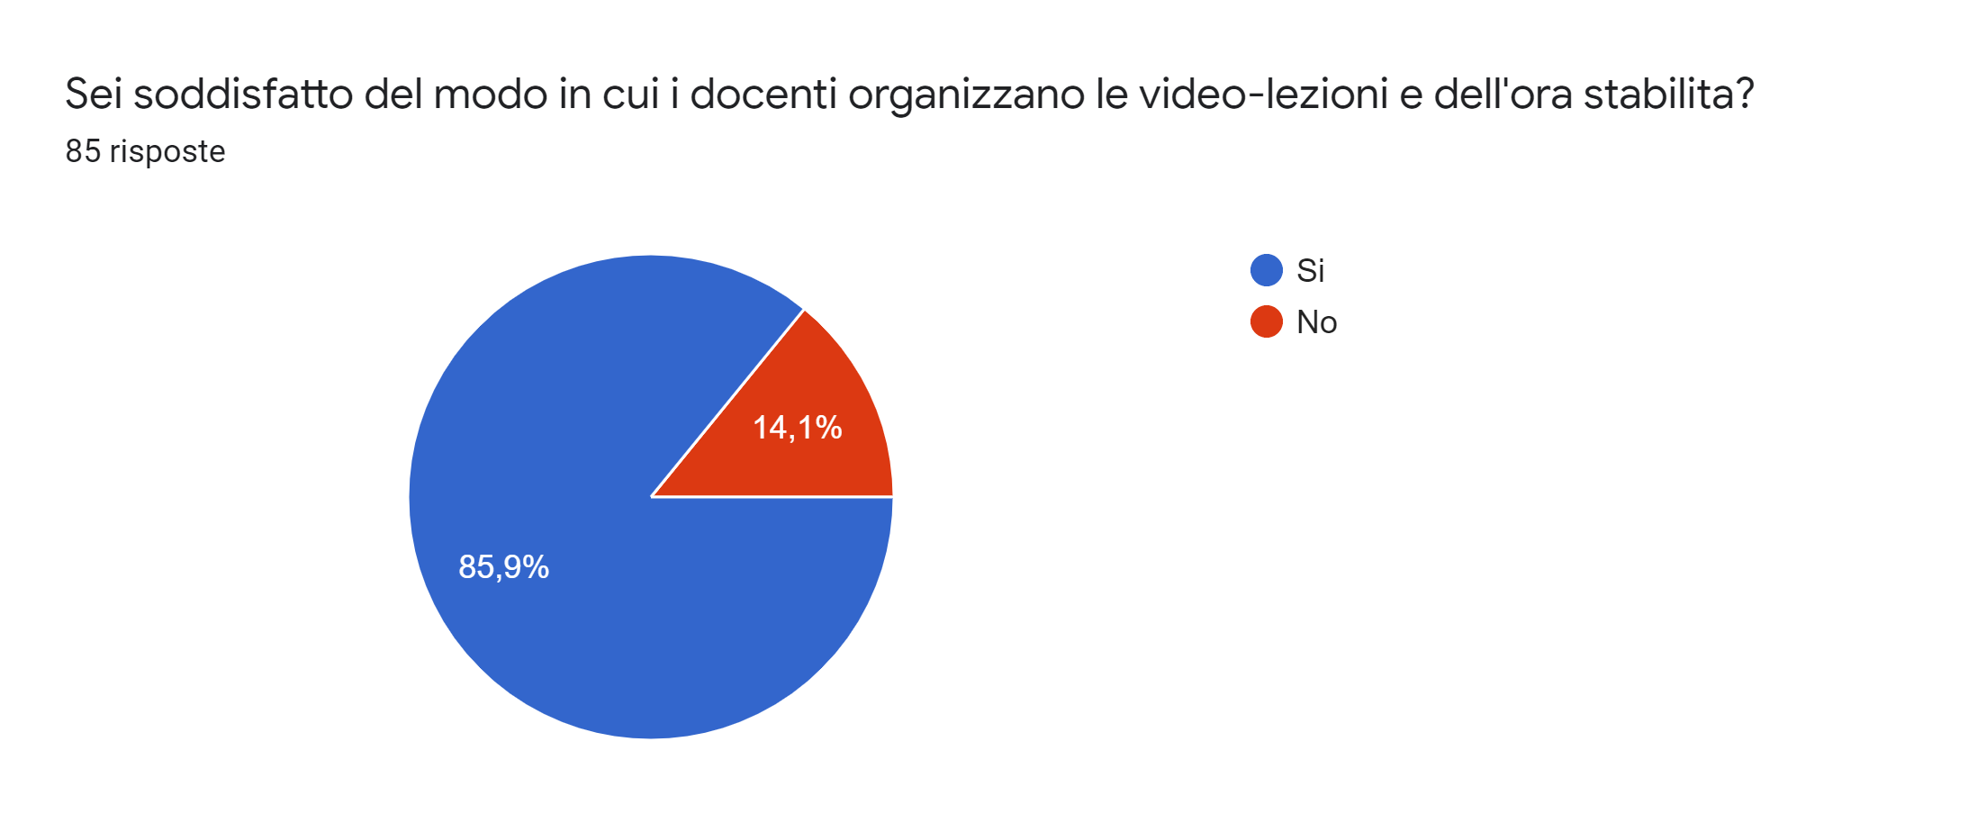

Slide 44
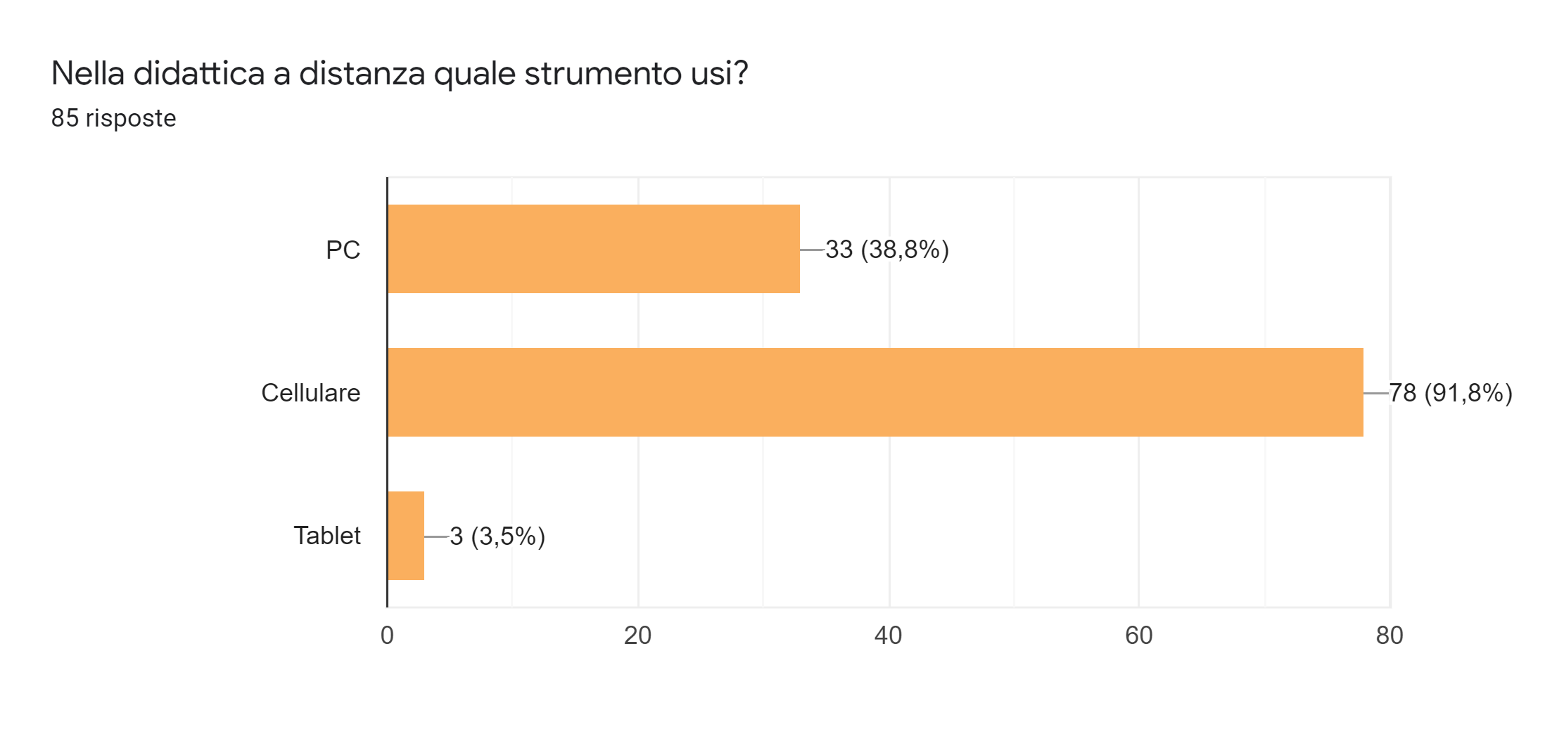

Slide 45
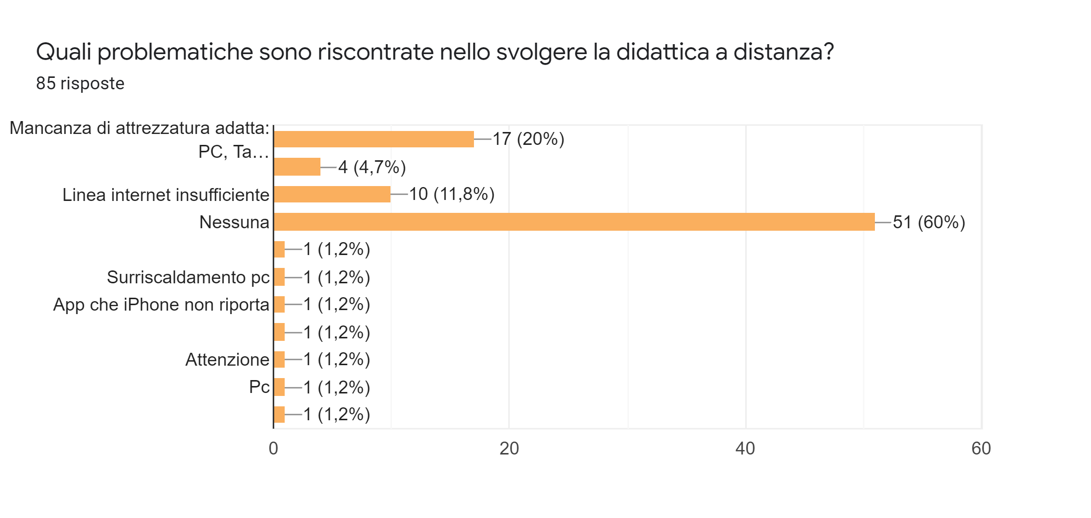

Slide 46
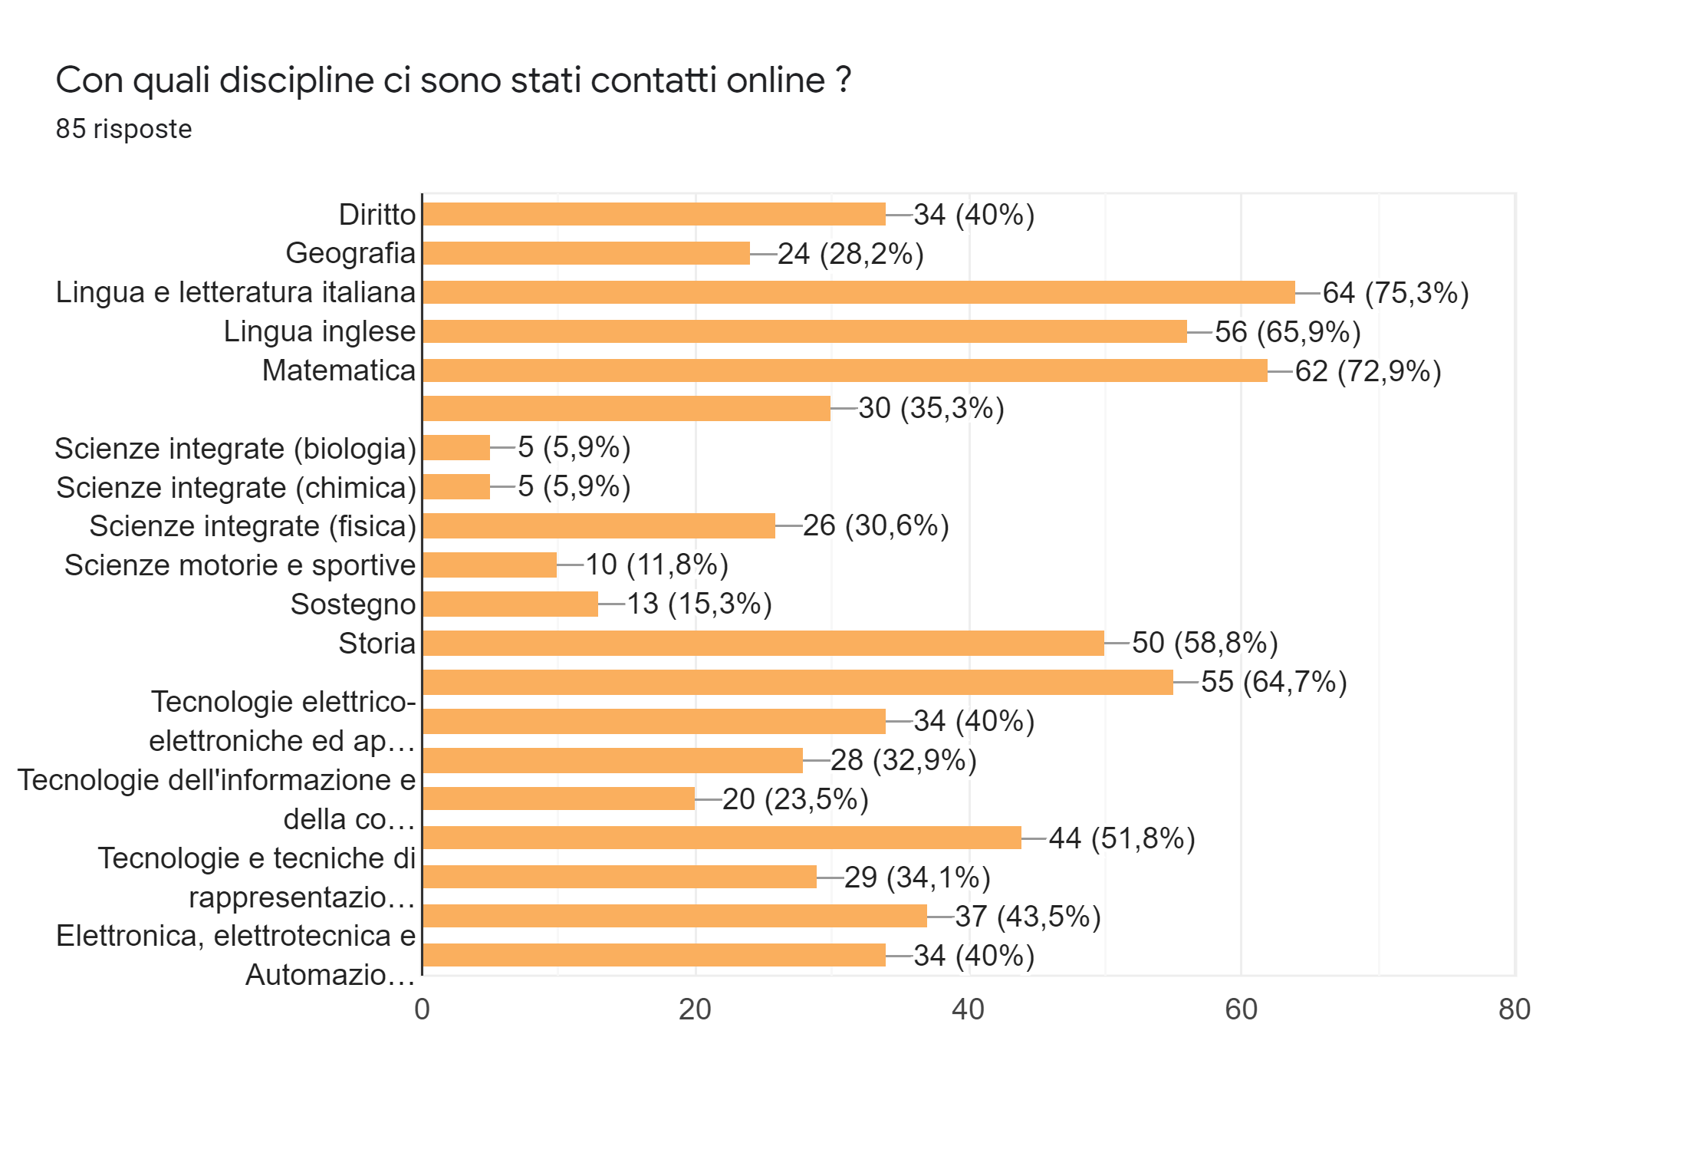

Slide 47
Se non ha mai avuto contatti con alcuni docenti potresti indicare in poche parole la motivazione? E se non sei soddisfatto delle attività proposte cosa proponi? Commenti, suggerimenti, proposte ci aiuteranno a migliorare. Grazie per la tu collaborazione
Per il momento nn sto avendo problemi su nulla e sono soddisfatto su questa didattica a distanza
Tutto nella norma e non ho riscontrato nessun problema
Non tutti riescono a connettersi tramite le app scelte dal gruppo docenti, poiché non sono mantenute dal sistema operativo del proprio telefono
Meno ore di lezione e meno compiti, in questi giorni stiamo avendo molti più compiti di quelli assegnati mentre eravamo in classe.
No
Si ci sono alcuni professori che no hanno mai effettuato collegamenti.Per quanto riguarda i professori che effettuano lezioni online sono soddisfatto del lavoro svolto.Non ho alcun suggerimento
Vorrei che venisse utilizzata una piattaforma unica per le video lezioni e per i compiti
Sono sempre in contatto con i docenti e sono soddisfatto delle attività
Sono molto contento di passare del tempo con i prof
Mai fatto lezione, esercizi o altro, non riesco ad unirmi visto che ho il solo il telefono.
sono in contatto con tutti i prof e non ho problemi
Sarebbe meglio fare le video lezioni il pomeriggio

Slide 48
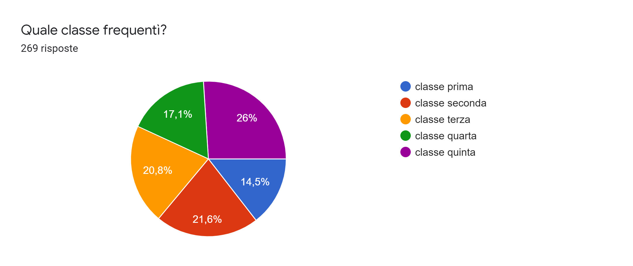
QUESTIONARIO ALUNNI SEDE ITTL

Slide 49


Slide 50
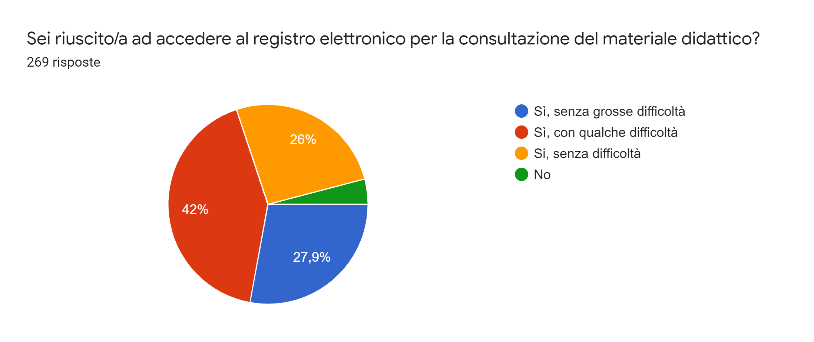

Slide 51


Slide 52
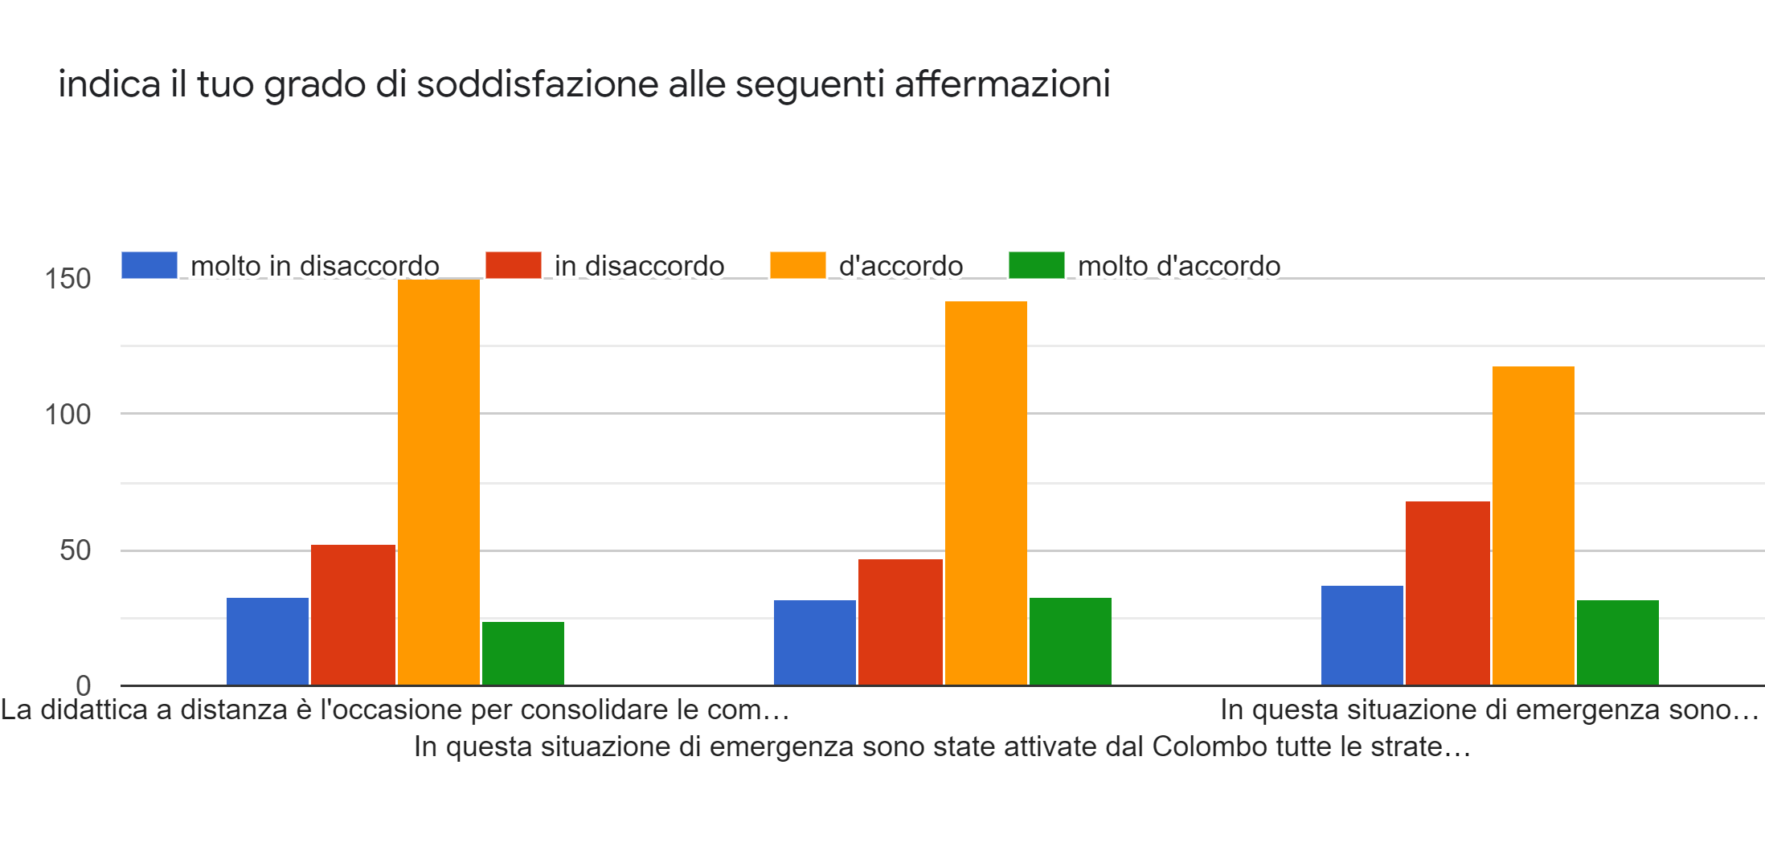
La didattica a distanza è l'occasione per consolidare le competenze degli studenti come le competenze digitali e consolidare la didattica collaborativa tra docenti e alunni
In questa situazione di emergenza sono state attivate dal Colombo tutte le strategie e metodologie possibili per sostenere i processi di apprendimento a distanza degli alunni
In questa situazione di emergenza sono state attivate dai tuoi docenti le giuste scelte per poter svolgere le attività previste in modo coinvolgente e proficuo per la tua crescita culturale

Slide 53
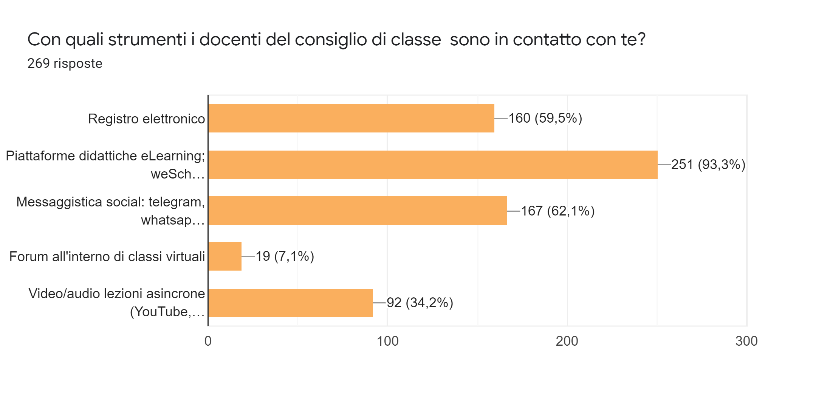

Slide 54
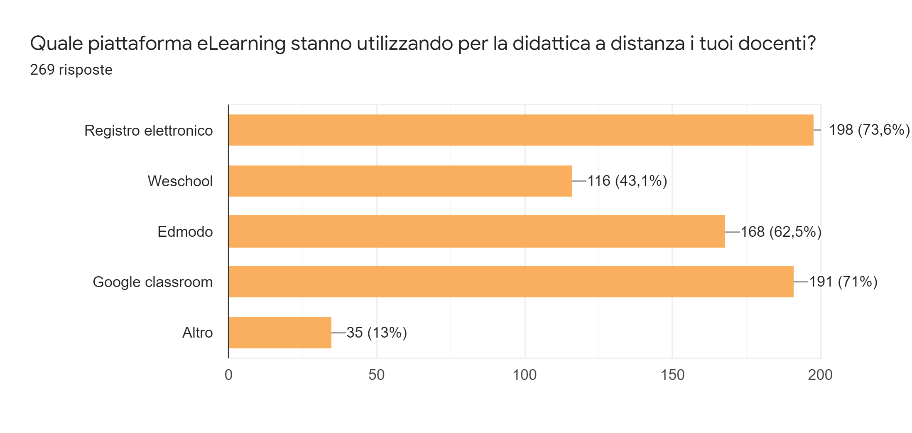

Slide 55


Slide 56


Slide 57


Slide 58
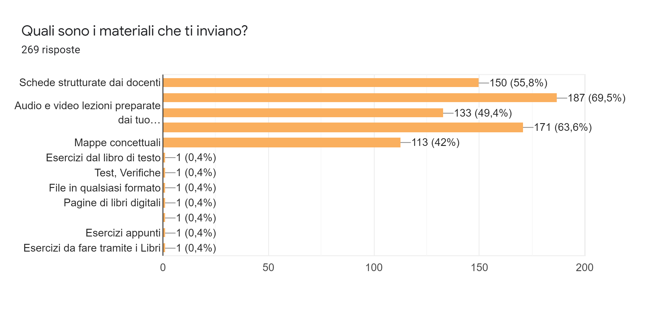

Slide 59
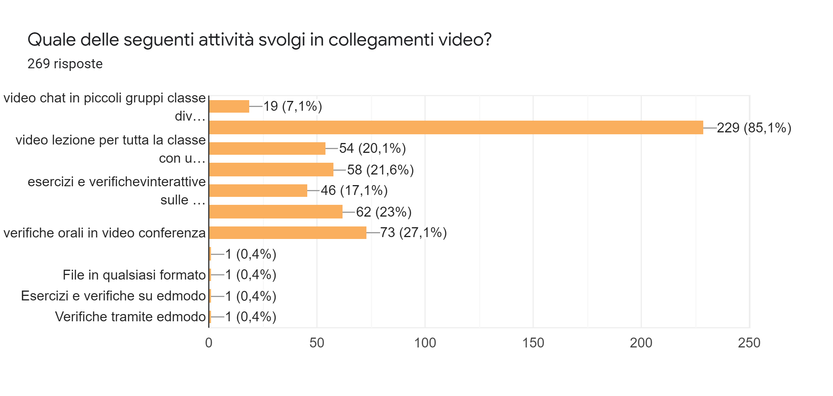

Slide 60
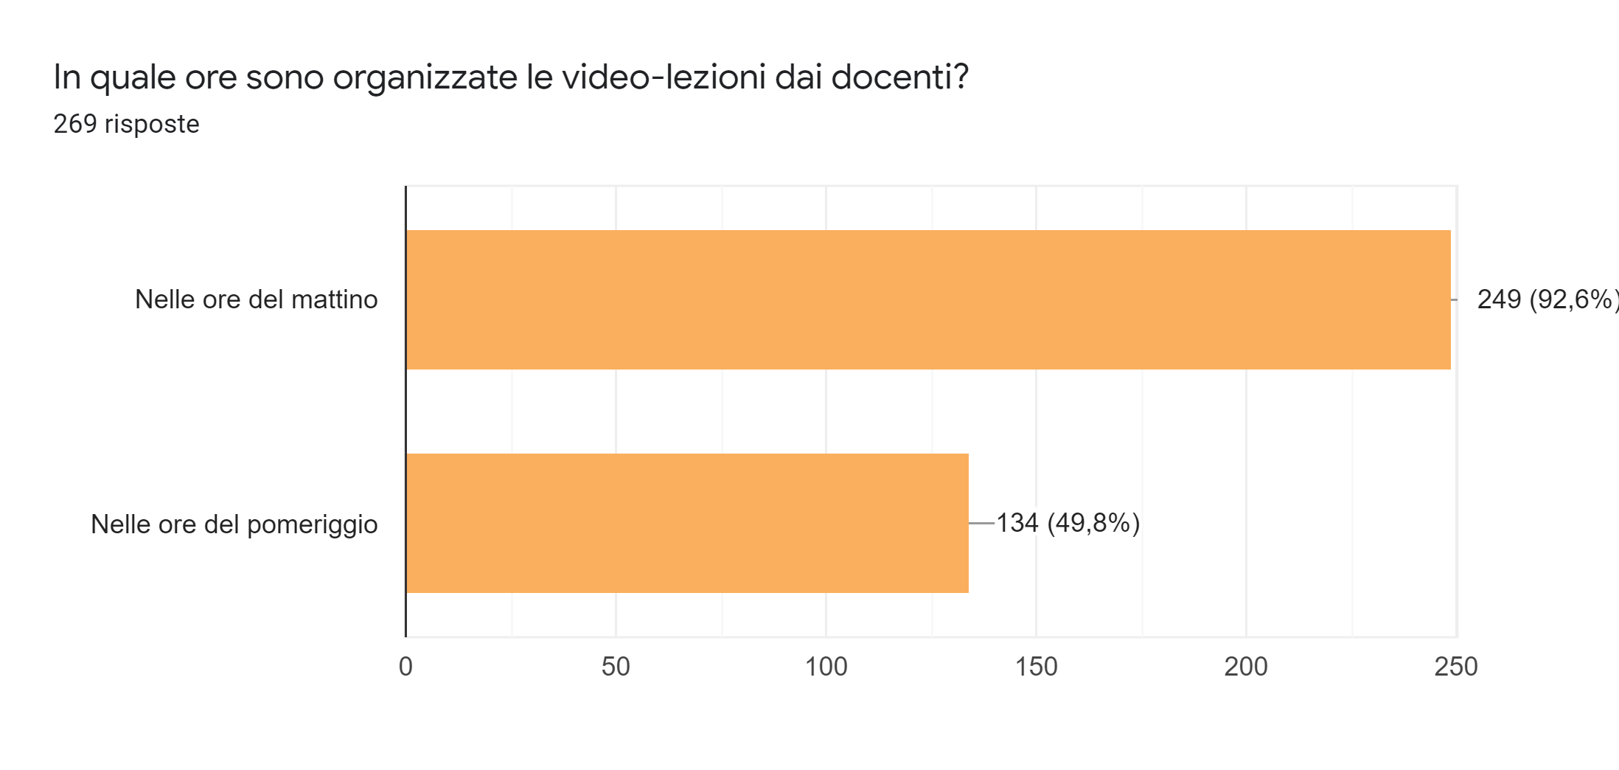

Slide 61
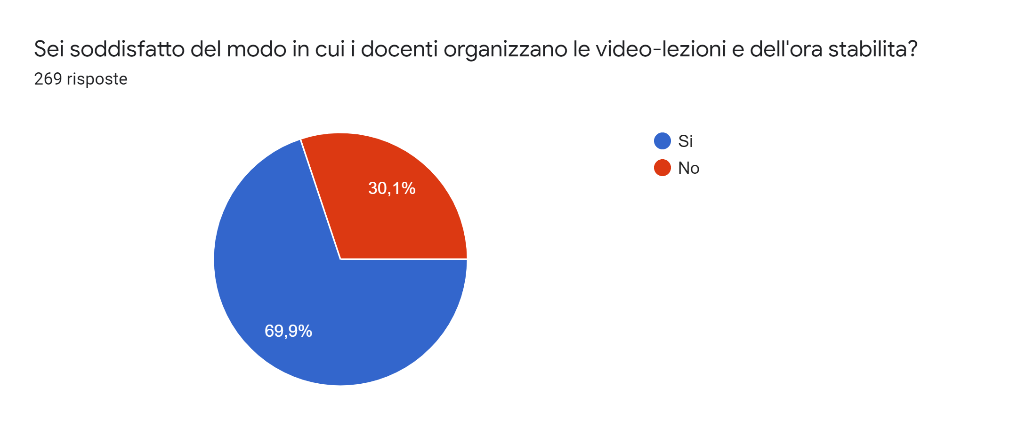

Slide 62
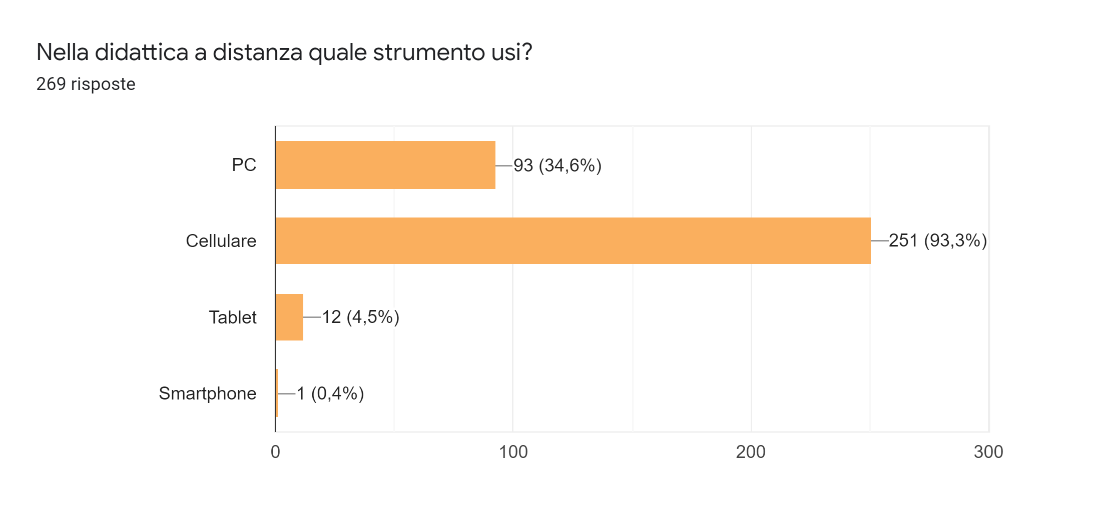

Slide 63
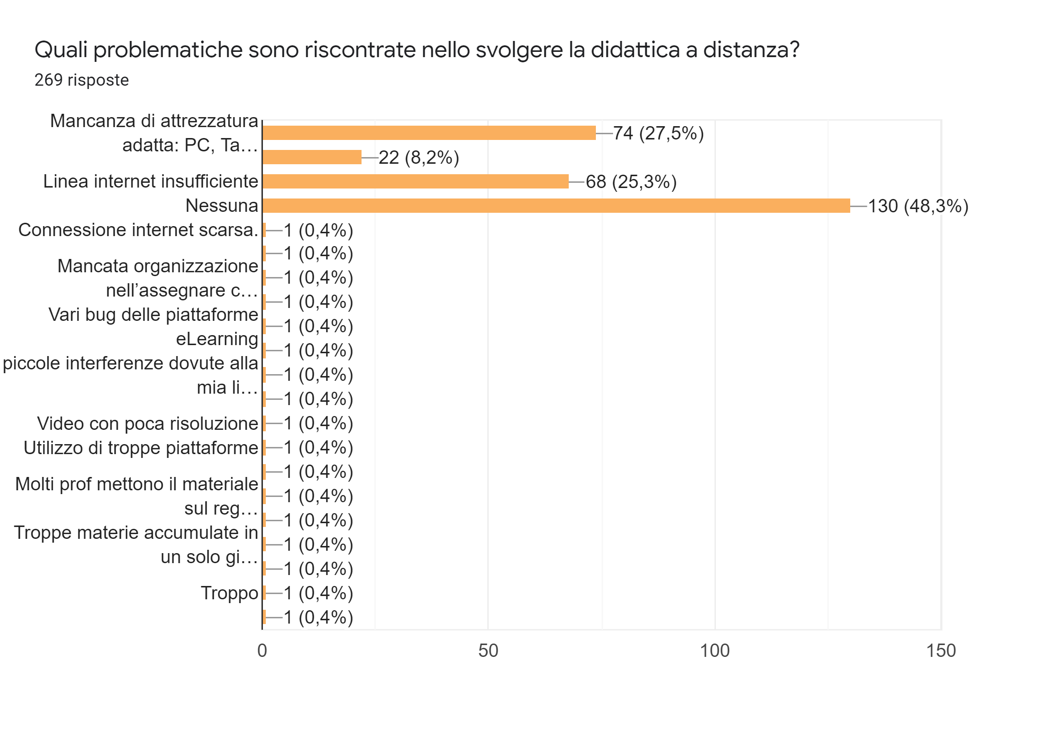

Slide 64
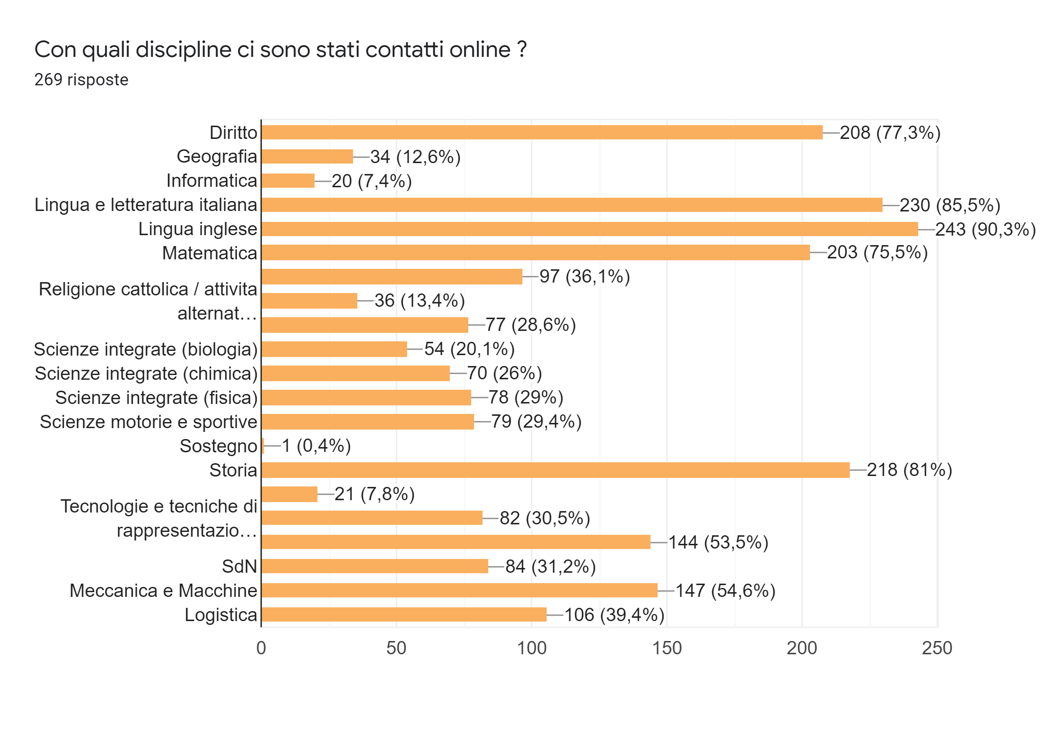

Slide 65
Se non ha mai avuto contatti con alcuni docenti potresti indicare in poche parole la motivazione? E se non sei soddisfatto delle attività proposte cosa proponi? Commenti, suggerimenti, proposte ci aiuteranno a migliorare. Grazie per la tu collaborazione
62 risposte
sono soddisfatto
Non ho la password per accedere al registro elettronico
A mio parere ci possono essere diffictà per quanti riguarda le videointerrogazioni in quanto sono presenti le nostre famiglie con le relative difficoltà. Per questo preferirei svolgere dei test scritti o comunque evitando videointerrogazioni per esprimere al meglio le conoscenze senza alcuna i terruzione.
Sono soddisfatto delle attività anche se era meglio tornare a scuola
Consiglio ai professori di rispettare i giorni di assegno e si non assegnare al di fuori delle proprie ore nel senso di rispettare i propri giorni
Stiamo facendo più adesso a casa che a scuola...
L'apprendimento con il docente nelle aule è sicuramente insostituibile, soprattutto per alcune discipline che un istituto del genere ha! e deve trasmettere competenze di un certo livello, Nel contesto vedo i docenti molto attivi nel darci i programmi ed indirizzarci per svolgere i nostri compiti nel miglior modo e possibile. In conclusione spero di tornare quanto prima in aula con i docenti
Penso che ci siano troppe piattaforme, ad esempio italiano e matematica su clasuroom altra 2 materie su weeschool altre 2 che assegnano sul registro elettronico, quindi io preferirei tutti i professori su una sola piattaforma "io preferirei google clasroom perché e l unico che so usare"
Non ho nessuna proposta e nessuna motivazione per me vabene così la didattica a distanza
Propongo ai docenti di assegnare meno compiti (come esercizi e lezioni nuove)

Slide 66
Con una tale disorganizzazione mandate solo in confusione lo studente....Soprattutto a noi ragazzi di 5^, ( in vista ad un esame di Stato) sovraccaricarci di compiti ed argomenti nuovi solo perché un insegnate deve andare avanti per concludere il programma.....NO! È inaccettabile questo comportamento , bisogna darsi una regolata! Il mio consiglio è quello di: -Innanzitutto fare un consiglio fra docenti per stabilire un orario adeguato delle lezioni MATTUTINE e NON pomeridiane preferibilmente , così il pomeriggio possiamo dedicarci allo studio e ad altro visto che non è per niente consono passare una giornata intera dinanzi uno schermo. -DIMINUIRE ASSOLUTAMENTE LE ORE DELLE VIDEO LEZIONI: perché ci sono ragazzi ( me compreso) che hanno a disposizione solo l’uso del proprio cellulare (per mettersi in contatto coi prof. e le video lezioni) , quest’ultimi non costano un soldo o due ma parliamo di dispositivi di 1000€ e se andiamo avanti di sto passo un’altra settimana ancora e li dobbiamo solo gettare nell’immondizia! Direi sarebbe perfetto se si facesse una materia al giorno ( come video lezione) max di 1 ora e mezza; dopodiché il resto delle materie ( che abbiamo nel nostro orario scolastico) ci assegnano solo esercizi o paragrafi da leggere/studiare (non eccessivamente). - Il registro elettronico classeviva è una piattaforma penosa nella consegna di un dato compito assegnatoci visto che limita alla scelta di un solo file da caricare e per giunta di soli 2 Mb. Vero è che li si ufficializza il tutto, ma rende le cose molto complicate e sarebbe opportuno consegnarli solo sull’app classroom. -Il professore di ed.fisica è l’unico che non si è messo in contatto con noi alunni; •È una situazione complicata questa che stiamo vivendo si è mutato completamente la nostra routine....VEDIAMO DI VENIRCI INCONTRO !
La mia opinione e di poter spostare le videoconferenze nel tardo pomeriggio: orario indicato verso le 16/17 perché il nostro ritmo scolastico e molto cambiato dinstinti saluti.
Purtroppo lavoro e spesso mi sono trovato in difficoltà con le video lezioni e con i compiti assegnati Elettrotecnica-inglese
Io sono soddisfatto del lavoro dei prof,perchè anche se siamo a distanza stanno lavorando per noi e per il nostro andamento scolastico
No, sono soddisfatto del lavoro che stiamo facendo con i professori
Noi studenti lamentiamo la continua somministrazione di compiti da svolgere da parte di alcuni docenti. A causa della situazione critica e disagiata che stiamo attraversando, chiediamo tempi più allargati tra le diverse consegne... Spero che i consigli sopra elencati verranno soddisfatti. Grazie per l'attenzione!
Io sono d'accordo con la didattica a distanza mi piace farla perché è più comodo e non ho nessun suggerimenti da dire perché mi vabbene tutto quello che stiamo facendo noi alunni ed i professori
Noi studenti lamentiamo il continuo assegno di compiti da parte dei docenti. A causa della situazione critica e disagiata che stiamo vivendo, chiediamo periodi di tempo più ampi tra una consegna e l'altra. Spero che i suggerimenti sopra elencati verranno soddisfatti. Grazie per l'attenzione.....
Prosegue tutto bene per ora

Slide 67
Sono rimasto scioccato da una proposta di un professore, uscire di casa con questa grande emergenza, di recarsi a scuola e prendere il materiale didattico per svolgere le lezioni
Rispettare gli orari stabiliti con i giorni stabiliti e assegnare come sempre fatto
Elettrotecnica, mancanza totale di comunicazione, esercizi basati su argomenti non affrontati
Rispetto da ambo le parti
Coinvolgere tutti i docenti, ad effettuare le video lezioni tramite i siti appositi con la visualizzazione dei voti ricevuti con gli errori commessi.
Io propongo di organizzarsi meglio e magari fare lezioni o la mattina o il pomeriggio e comunque data la difficoltà del momento non si possono fare lezioni come se stessimo a scuola di 2-3 ore anche perché psicologicamente non stai bene con te stesso
Il sistema di "invia messaggio" sembra che non funzioni correttamente, dato che il docente interessato non risponde
Per chi non ha la rete wifi le applicazioni con i prof consumano molti giga
sono soddisfatto delle attività proposte
A causa dell'assenza del prof di elettrotecnica su google classroom non abbiamo avuto modo di comunicare con lui
a causa dell'assenza periodica del professore di elettrotecnica alle nostre domande non abbiamo avuto modo di comunicare con lui
Sono riuscito ad avere contatti con tutti i professori,ma non sono riuscito a recuperare le mie credenziali di classeviva e quindi non sono al corrente delle materie recuperate e non, e quindi mi risulta anche difficile interagire con docenti che utilizzano soltanto classeviva come piattaforma.
Fino ad ora non ho avuto contatti con il professore di religione e informatica. Non conosco le motivaizoni.

Slide 68
Non ho la possibilità di contattare il docente di motoria e di scienze, perché i dati del registro che mi sono stati forniti sono errati
Le lezioni online non possono durare più di un’ora per linea internet insufficiente. Dovrebbero svolgersi la mattina per liberare il pomeriggio agli alunni che dovrebbero studiare per il giorno successivo.
Si in particolari Con la prof di complementi perché non ci vuole dare la mail e non vuole fare videolezione... Si potrebbe migliorare contattando questi professori che, a mio parere hanno dimostrato superficialità nello svolgere il loro lavoro, e magari convincerli. E poi dire al collegio docenti di ogni classe di utilizzare la stessa piattaforma altrimenti si crea solo caos
Sono in contatto
Con i professori mi sono trovato tranquillo e spero che l'anno prossimo ci saranno e spero che non ci mandano all'ipmat perchè cambieranno anche i professori.
.
Andate avanti con i programmi per chi segue, molti si sono adagiati e rallentano anche chi frequenta per imparare e non soltanto per conseguire un pezzo di carta.
I problemi che al momento io e la mia classe abbiamo riscontrato sono: alcuni proff non rispettano gli orari prestabiliti per fare le loro lezioni e i loro assegni, vorremo che i proff stessero tutti sotto un'unica piattaforma in modo da non incasinarci e che tutti i proff usino le videolezioni.
Alcuni professori oltre al registro elettronico non usano altre applicazioni tantomeno non forniscono un modo per contattarli o inviare i compiti inoltre se dobbiamo seguire l'orario scolastico non credo sia giusto assegnare compiti il pomeriggio e la domenica visto e considerato che dobbiamo dedicarci a tutte le materie
Non sappiamo come avere comtatti con questi professori nn avendo mail ecc...
Pochezza dei contenuti e totale disinteresse da parte di alcuni docenti
Propongo di diminuire i compiti per casa e per far regolare meglio i prof anche con la consegna a disposizione degli alunni la cosa migliore sarebbe assegnare settimana per settimana cioè di assegnare una volta a settimana e poi alla fine della settimana consegnare tutti i compiti svolti

Slide 69
Sono soddisfatto quindi non ho nulla da proporre.
Forse manca un po’ di collaborazione tra i docenti perchè alcuni mettono videolezione in orari simili idem per i compiti
Sono insoddisfatto solo del fatto che ci sia troppa poca comprensione da parte dei professori .
Proporrei di invitare i prof ad usare, oltre al registro elettronico, un unica piattaforma e-learning, in modo tale da non essere molto faticoso rintracciare i diversi esercizi assegnati.
Ho avuto contatto con i miei docenti e sono soddisfatto delle attività che propongono
Sono soddisfatto delle attività proposte
Professori troppo fiscali senza capire le difficoltà , propongo di essere un po’ tutti , anche noi alunni, più comprensibili e trovare un punto di incontro con un unica piattaforma senza avere svariate app che occupano sia la memoria del telefono ma anche quella mentale siccome dobbiamo ricordarci di tutte le app ogni singolo professore
Troppe ore di lezione,bisognerebbe facilitarci le cose,perchè per noi studenti non è facile fare un uso prolungato del computer.Meno ore di lezione interattive,e anche un contatto e un sostegno psicologico da parte dei professori per gli alunni in questa situazione di sconforto.
Non si inviavano i file
No
Non si sono fatti sentire.
Sono contento però troppi compiti assegnano anche quando i giorni di lezione non solo le loro.
Con alcuni docenti non stiamo facendo le video-lezioni perché ci mandano dei video su diverse piattaforme
No io per ora sono in contatto con tutti
Riguardo hai docenti alcuni poche volte caricano cose sul registro e elettronico senza neanche avvertirci. Poiché già abbiamo molti problemi ad entrare altri professori ci avvertono che hanno messo l assegno invece alcuni e quindi la maggior parte della classe non è in contatto con loro
La lezione è disturbata e le piattaforme intasate interrogare è un vera vera presa per i fondelli per i professori
Non sono per niente soddisfatto dell'atteggiamento e della poca collaborazione di alcuni professori. Il suggerimento che porto è l'organizzazione al 100% tra alunni e docenti, cosa che ovviamente non si verifica. Alcuni di noi alunni, anche in questa emergenza, non ci siamo a qualsiasi orari e non per dormire ma perché svolgiamo attività al di fuori della scuola (spesa, attività sportive a distanza.. ecc) Chiedo che si risolva al più presto questo atteggiamento poco professionale e collaborativo di questi professori. Non scriverò nessun nome dei professori chiamati in causa ma se leggeranno questo questionario potranno capire.

Slide 70

QUESTIONARIO ALUNNI SERALE

Slide 71


Slide 72

La didattica a distanza è l'occasione per consolidare le competenze degli studenti come le competenze digitali e consolidare la didattica collaborativa tra docenti e alunni
In questa situazione di emergenza sono state attivate dal Colombo tutte le strategie e metodologie possibili per sostenere i processi di apprendimento a distanza degli alunni
In questa situazione di emergenza sono state attivate dai tuoi docenti le giuste scelte per poter svolgere le attività previste in modo coinvolgente e proficuo per la tua crescita culturale

Slide 73


Slide 74


Slide 75


Slide 76


Slide 77


Slide 78


Slide 79


Slide 80


Slide 81


Slide 82


Slide 83


Slide 84


Slide 85


Slide 86
Con quali discipline ci sono stati contatti online in periodo di Didattica a Distanza?
11 risposte
Tutte
Tutti
Elettrotecnica-Logistica-Navigazione-Meccanica e Macchine-Inglese-Italiano
Tutte le discipline
Logistica diritto inglese italiano
Diritto. Storia,italiano inglese
Inviti ad iscriversi alle piattaforme previste
Italiano, matematica, inglese, diritto ,navigazione, logistica, elettrotecnica, meccanica e macchine
Tutte le discipline

Slide 87
Se non ha mai avuto contatti con alcuni docenti potresti indicare in poche parole la motivazione? E se non sei soddisfatto delle attività proposte cosa proponi? Commenti, suggerimenti, proposte ci aiuteranno a migliorare. Grazie per la tu collaborazione
3 risposte
Sprovvista di pc ed ho connessione dati ha consumo.
Si dovrebbe usare una sola piattaforma .stabilire degli orari in cui i docenti devono comunicare con gli alunni
Nel contesto mi sembra tutto abbastanza chiaro e facile da seguire. Ma il metodo tradizionale tra i banchi non si discute e sicuramente più efficace

Slide 88

QUESTIONARIO GENITORI SEDE ITTL

Slide 89


Slide 90


Slide 91


Slide 92


Slide 93


Slide 94


Slide 95


Slide 96


Slide 97


Slide 98


Slide 100
Nel caso non sia soddisfatto delle attività a distanza svolte dal Colombo può dare di seguito un consiglio affinchè si possa migliorare la progettazione delle future attività didattiche. Grazie per la collaborazione!
25 risposte
Sono soddisfatta
Soddisfatta
Una sola cosa l'orario di mattina preferirei di più il pomeriggio
Aiutare i ragazzi con attrezzature come: Pc o tablet
Aumentare il numero delle lezioni online.
Invece di usare più piattaforme se ne potrebbe usare solo una che si sa usare meglio in modo da facilitare
Un mio consiglio è di non effettuare videolezioni durante il pomeriggio
C'è necessità di attrezzature perché con il telefono si fa fatica, e si hanno problemi perché comunque e lo schermo è piccolo. Sarebbe più consono svolgere le videolezioni come da orario scolastico quando possono i prof e fare i test online perché facendo la videolezione ci sono un po' di problemi di linea anche per il materiale da visionare perché il telefono è piccolo
Sono soddisfatta dei metodi di studio della DAD
Fin qui tutto bene, i ragazzi si stanno impegnando, spero continuino così SEMPRE!
Sono soddisfatta
Aiutare chi non ha la possibilità di comprare un computer o un tablet e un cellulare
Un unica piattaforma google classroom

Slide 101
Minor assegnazione di compiti vista la difficoltà, maggior presenza dei docenti
No non voglio cambiare niente
Sono soddisfatta del lavoro che stanno facendo tutti i docenti.
Solo con il telefono è un po' complicato
Non sono soddisfatto perché studiano troppo poco
Sono soddisfatta di tutto
Non riusciamo a mandare i compiti tramite il cellulare sul registro elettronico a certi professori
Mio figlio mi dice che e soddisfatto, quindi nessuna problematica, complimenti ai docenti e alla scuola😊.
Grazie a lei
Sono soddisfatta dei metodi di studio della DaD
L’uso di una sola piattaforma per fornire materiale didattico al docente stesso
Sono soddisfatta dello svolgimento della didatta a distanza effettuata

Slide 102
QUESTIONARIO GENITORI SEDE IPMAT

Slide 103


Slide 104


Slide 105


Slide 106


Slide 107


Slide 108


Slide 109


Slide 110


Slide 111


Slide 112


Slide 113
Nel caso non sia soddisfatto delle attività a distanza svolte dal Colombo può dare di seguito un consiglio affinchè si possa migliorare la progettazione delle future attività didattiche. Grazie per la collaborazione!
8 risposte
Sono soddisfatto di quello che fanno
Visto che ci sono molti problemi che impediscono lo studio a mio figlio si potrebbero mandare foto con lezioni o audio lezioni, cosi sarebbe molto più semplice.
Adesso è migliorata rispetto alla fase iniziale va tutto bene
No non sono sodisfatta
Consiglio una maggiore uniformità nell'uso delle piattaforme. Si evidenzia una molteplicità di piattaforme utilizzate e quindi dispersione del materiale e dei compiti consegnati. Sarebbe inoltre utile seguire l’orario scolastico pre-covid. Anche per dare modo ai ragazzi di organizzarsi altre attività extra scolastiche. Non c'è organizzazione né programmazione degli orari in cui i professori si collegano pertanto talvolta le lezioni e i collegamenti si sovrappongono.
Siccome è un emergenza, siamo soddisfatti per la DAD
Sono abbastanza soddisfatta
Sono soddisfatta

